Slide 1
第5章 网络层
5.1 网络层基本原理
5.2 IPv4
5.3 IPv6
5.4 互联网路由问题
5.5高级路由技术

Slide 2
5.1 网络层基本原理
  网络层功能和服务
  网络层互连设备
  路由选择原理

Slide 3
网络层的功能和服务
提供任意两个网络节点之间的通信
实现端到端的传递，提供两种主要功能
  交换：建立临时连接
  路由：选择最佳路径
交换和路由的要求
  在原始数据包上附加源和目的地址(信源和信宿)
  这些地址和数据链路层的上、下节点地址不同

Slide 4




网络层的功能
信源到信宿的传输：将多条物理链路连接成一条传输路径
逻辑寻址：为了完成从信源到信宿的传输，在数据包的头部加入源地址和目的地址
路由：选择信源到信宿发送数据包的最佳路经
地址转换：网络层地址和物理地址的翻译
复用：同一条物理线路同时传输多个设备间的数据
流量和拥塞控制：调节发送流量和反馈机制
网络互连：解决网络互连的有关问题
交换
Packet
路由
源节点
网络节点：路由器
目的节点

Slide 5
两种服务类型
OSI模型定义两种服务类型
面向连接的服务（CONS）
无连接的服务（CLNS）
类似固定电话的虚电路模型
一次完整的数据传输需要建立连接，传输数据，拆除连接等三个步骤
来自源节点的所有数据包都以相同的方式路由(路由器需要保存状态)
典型的网络技术：ATM（异步传输模式），帧中继，X.25
类似邮政的投递服务
无需建立无连接
尽量努力传送或不可靠的服务，即网络层不能保证数据包传送到目的节点
来自源节点的每个数据包都独立路由
典型的网络技术：IP

Slide 6

网络层服务模型
面向连接的服务（CONS）
无连接的服务（CLNS）
Src发送给Dest的所有数据包都沿着同一条虚电路传送
一个节点出现故障时，所有通过出该结点的虚电路均不能工作
数据包按照发送的顺序到达目的节点
Src发送给Dest的数据包可能沿着不同路径传送
一个节点出现故障时，后续数据包重路由到其他节点
数据包到达目的节点可能出现乱序
Src
Src
拥塞
丢失
虚电路
Dest
◊
Dest

Slide 7

面向连接网络服务的优缺点
面向连接的服务（CONS）
无连接的服务（CLNS）
优点：
  允许一个协议包含顺序、差错和流量控制
  允许在流量控制上使用滑动窗口
  数据包中使用了较少的协议控制信息，减少了额外开销
缺点：
  连接建立以后，丧失路由的灵活性。如果一条链路发生阻塞或出现其他问题，后续的包不能使用其他的路径来替代
  比无连接的网络服务速度低。因为包必须被检查，或者被确认、或者被重传
优点
  如果可靠性和排序可由上层协议来处理的话，具有速度和开销方面的优势
  如果某一条路经发生阻塞或中断，包可以选择另一条路经
  单个传输的各个片断可以通过不同的路径传输，从而达到最大的效率
缺点
  不可靠，无法保证数据包顺序到达。
  每个包所需的开销较大，每个包必须携带完整的地址信息

Slide 8
网络层应提供什么样的服务？
在计算机网络领域，网络层应该向运输层提供怎样的服务？
  焦点：可靠交付应当由谁来负责？是网络还是端系统？
TCP/IP的网络层设计思路
  网络层向上只提供简单灵活的、无连接的、尽最大努力交付的数据报服务
  网络在发送分组时不需要先建立连接。每一个分组（即 IP 数据报）独立发送，与其前后的分组无关（不进行编号）
  网络层不提供服务质量的承诺。即所传送的分组可能出错、丢失、重复和失序（不按序到达终点），当然也不保证分组传送的时限

Slide 9

IP层为何选择无连接的服务
网络层应该只提供在各种应用中广泛使用的一般服务，而具体的应用功能应该在较高的层在终端主机上实现
应用程序在可靠性、吞吐量和延迟方面有不同的需求
要求可靠性的应用，对时延的敏感度低
要求低时延/抖动的应用，可以容忍一定程度数据损失
应用层
FTP/email等
实时语音/视频
传输层
网络层
无连接的尽力服务
在网络层提供虚电路服务不能有效地支持那些不需要连接或可靠性的应用，甚至可能排除那些受时延增加影响的应用（如语音的实时传递）。
终端主机的高层协议无法在网络层虚电路的基础上构建高效的数据报服务，网络层引入的时延和开销无法在更高的层中消除。

Slide 10
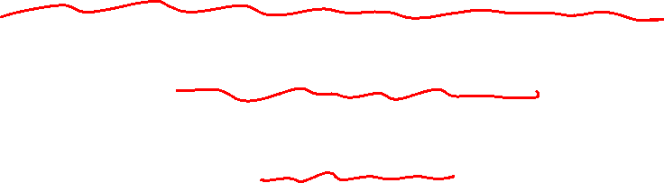
无连接服务的好处
网络层不提供端到端的可靠传输服务，网络中的设备不必维护和保存海量的连接状态，
  可以降低网络设备的技术复杂度，从而降低网络设备的成本及价格（与传统电信网的设备相比较）。
面向无连接服务的网络层可以满足所有应用的需求，并提高网络的生存能力，降低网络的造价
对于需要可靠性交付的应用，传输层在网络层提供的无连接服务的基础上，通过差错处理、流量控制、超时重传等机制实现可靠的通信，并在终端上实现
因特网发展到今日的规模，充分证明了当初采用分层设计思想和端到端设计原则的正确性。

Slide 11
网络层互联设备
网络层互联设备主要是路由器
应用层
传输层
网络层
数据链路层
物理层
应用层
传输层
网络层
数据链路层
物理层
路由器（Router）
交换机（Switch）
网络层
数据链路层
物理层
集线器（Hub）
数据链路层
物理层
物理层

Slide 12
路由器
路由器工作在网络层
路由器在多个互连设备之间中继包
  从一个网络接口接收，从另一个网络接口发送
路由器对来自某个网络的包确定传输路径，发送到互连网络中任何可能的目的网络中
路由器通常由硬件、软件两部分构成

Slide 13


路由器与交换机的区别
202.198.1.1/24
202.198.1.2/24
交换机
路由器
202.198.1.3/24
202.198.2.2/24

Slide 14

三层交换机
三层交换机的特征
  转发基于第三层地址的业务流
  完全交换功能
  完成特殊任务，如报文过滤
  有路由功能

Slide 15
网关
网关是一个协议转换器。
通常是安装在路由器内部的软件。
可以工作在OSI的7层。

Slide 16

路由选择原理
路由选择
  网络中各个节点为到来的数据包选择一条输出链路
  如果网络内部使用数据报，那么就必须为每个到来的包作一次路由选择。
  如果网络内部使用虚电路，则仅在建立一个虚电路时作一次路由选择，以后各数据包都按建立的路由传送

Slide 17

路由选择基本要求
正确性：路由算法必须是正确的
简单性：算法在计算上应该简单
坚定性：长时间运行不会出现系统故障
稳定性：算法是收敛的
公平性：通信节点利用信道的机会均等
最佳性：按一定的标准获得最好的效果

Slide 18

分布式路由选择策略
每个节点有一个路由表，并周期性地从周围相邻的节点获得网络状态信息，同时，也将本节点做出的路由周期性地通知相邻的各节点。
整个网络的路由选择经常处于动态变化之中。
路由表通常根据各结点间距离进行调整。
距离可以是链路数目、延迟时间、通信费用等等
典型的协议有
  RIP协议
  OSPF协议

Slide 19

集中式路由选择策略
网络控制中心(NCC)负责全网状态信息的收集、路由计算、以及路由选择的实现
每个节点定期向网络控制中心报告一些状态信息
优点
  各个节点不需要路由选择计算
  对网内的某种流量可调控
  易消除网络环路
缺点
  中心较近的地方通信量大
  可靠性差
  网络的规模受到限制

Slide 20

基本的路由算法
距离最短的路径是最佳路径
距离最短的标准
  费用最小
  传输延迟最小
  数据传输速率最大
  多因素的一种组合
两种最常用的计算最短路经的方法
  距离向量路由
  链路状态路由

Slide 21
距离向量路由算法
在距离向量路由中，每个路由器周期性的将自己关于整个网络的信息发送给它的邻居
  每个路由器保存关于整个网络的信息
  仅仅和邻居交换网络信息
  信息的交换是通过有规律的时间间隔来进行(例如每隔30秒发一次)，无论网络状态是否发生变化
每个路由器依据路由表来转发数据包，其的路由表中的每一项一般具有如下的格式
NetID : Distance : NextHop
目的网络
网络距离
下一个跳

Slide 22
互连示例
B
假设每条链路的距离为1
路由器并不了解网络的拓扑
路由器只知道
  自己的直连网络
  自身与目的网络之间的距离。
  应该往哪个方向使用哪个接口转发数据包
Net:1
Net:2
A
F
C
Net:3
Net:4
Net:5
Net:6
E
D
Net:7
NetID : Distance : Nexthop
例：在A的路由表中
2:2:B
目的网络
网络距离
下一个跳

Slide 23

路由表的创建与更新(轮次0、1)
轮次 | 路由器 | 目的网络
 |  | 1 | 2 | 3 | 4 | 5 | 6 | 7
0 | A | 1:1:- | 2:∞:? | 3:1:- | 4:∞:? | 5:1:- | 6:∞:? | 7:∞:?
 | B | 1:1:- | 2:1:- | 3:∞:? | 4:∞:? | 5:∞:? | 6:∞:? | 7:∞:?
 | C | 1:∞:? | 2:1:- | 3:∞:? | 4:∞:? | 5:∞:? | 6:1:- | 7:∞:?
 | D | 1:∞:? | 2:∞:? | 3:∞:? | 4:∞:? | 5:∞:? | 6:1:- | 7:1:-
 | E | 1:∞:? | 2:∞:? | 3:∞:? | 4:∞:? | 5:1:- | 6:∞:? | 7:1:-
 | F | 1:∞:? | 2:∞:? | 3: 1:- | 4:1:- | 5:∞:? | 6:∞:? | 7:∞:?
1 | A | 1:1:- | 2:2:B | 3:1:- | 4:2:F | 5:1:- | 6:∞:? | 7:2:E
 | B | 1:1:- | 2:1:- | 3:2:A | 4:∞:? | 5:2:A | 6:2:C | 7:∞:?
 | C | 1:2:B | 1:1:- | 3:∞:? | 4:∞:? | 5: ∞ :? | 6:1:- | 7:2:D
 | D | 1:∞:? | 2:2:C | 3:∞:? | 4:∞:? | 5:2:E | 6:1:- | 7:1:-
 | E | 1:2:A | 2:∞:? | 3:2:A | 4:∞:? | 5:1:- | 6:2:D | 7:1:-
 | F | 1:2:A | 2:∞:? | 3:1:- | 4:1:- | 5:2:A | 6:∞:? | 7:∞:?

Slide 24
路由表的创建与更新(轮次2、3)
轮次 | 路由器 | 目的网络
 |  | 1 | 2 | 3 | 4 | 5 | 6 | 7
2 | A | 1:1:- | 2:2:B | 3:1:- | 4:2:F | 5:1:- | 6:3:B | 7:2:E
 | B | 1:1:- | 2:1:- | 3:2:A | 4:3:A | 5:2:A | 6:2:C | 7:3:A
 | C | 1:2:B | 1:1:- | 3:3:B | 4:∞:? | 5:3:A | 6:1:- | 7:2:D
 | D | 1:3:C | 2:2:C | 3:3:E | 4:∞:? | 5:2:E | 6:1:- | 7:1:-
 | E | 1:2:A | 2:3:D | 3:2:A | 4:3:A | 5:1:- | 6:2:D | 7:1:-
 | F | 1:2:A | 2:3:A | 3:1:- | 4:1:- | 5:2:A | 6:∞:? | 7:3:A
3 | A | 1:1:- | 2:2:B | 3:1:- | 4:2:F | 5:1:- | 6:3:B | 7:2:E
 | B | 1:1:- | 2:1:- | 3:2:A | 4:3:A | 5:2:A | 6:2:C | 7:3:A
 | C | 1:2:B | 1:1:- | 3:3:B | 4:4:B | 5:3:A | 6:1:- | 7:2:D
 | D | 1:3:C | 2:2:C | 3:3:E | 4:4:E | 5:2:E | 6:1:- | 7:1:-
 | E | 1:2:A | 2:3:D | 3:2:A | 4:3:A | 5:1:- | 6:2:D | 7:1:-
 | F | 1:2:A | 2:3:A | 3:1:- | 4:1:- | 5:2:A | 6:4:A | 7:3:A

Slide 25

算法的特点
优点：
  简单
  适用于小规模网络
缺点：
  网络规模的伸展性差
  对链路状态的变化响应慢
  路由报文尺寸大
  轮数与路由器的个数成正比

Slide 26


距离矢量路由选择协议—以IP协议为例
路由器初始启动
  最初的网络发现直连路由写入路由表
GE0/0/1
1.0.0.0/8
GE0/0/0
192.168.12.1/24
GE0/0/1
192.168.23.2/24
GE0/0/1
3.0.0.0/8
GE0/0/0
192.168.12.2/24
GE0/0/0
192.168.23.3/24
R1
R2
R3
R1的路由表
192.168.12.0 | GE0/0/0 | 0
1.0.0.0 | GE0/0/1 | 0
R2的路由表
192.168.12.0 | GE0/0/0 | 0
192.168.23.0 | GE0/0/1 | 0
R3的路由表
192.168.23.0 | GE0/0/0 | 0
3.0.0.0 | GE0/0/1 | 0

Slide 27
距离矢量路由选择协议—以IP协议为例
初次路由信息交换
路由信息
路由信息
路由信息
GE0/0/1
1.0.0.0/8
GE0/0/0
192.168.12.1/24
GE0/0/1
192.168.23.2/24
GE0/0/1
3.0.0.0/8
GE0/0/0
192.168.12.2/24
GE0/0/0
192.168.23.3/24
R1
R2
R3
R1的路由表
192.168.12.0 | GE0/0/0 | 0
1.0.0.0 | GE0/0/1 | 0
192.168.23.0 | GE0/0/0 | 1
R2的路由表
192.168.12.0 | GE0/0/0 | 0
192.168.23.0 | GE0/0/1 | 0
1.0.0.0 | GE0/0/0 | 1
3.0.0.0 | GE0/0/1 | 1
R3的路由表
192.168.23.0 | GE0/0/0 | 0
3.0.0.0 | GE0/0/1 | 0
192.168.12.0 | GE0/0/0 | 1

Slide 28
距离矢量路由选择协议—以IP协议为例
路由收敛完成
路由信息
路由信息
路由信息
GE0/0/1
1.0.0.0/8
GE0/0/0
192.168.12.1/24
GE0/0/1
192.168.23.2/24
GE0/0/1
3.0.0.0/8
GE0/0/0
192.168.12.2/24
GE0/0/0
192.168.23.3/24
R1
R2
R3
R1的路由表
192.168.12.0 | GE0/0/0 | 0
1.0.0.0 | GE0/0/1 | 0
192.168.23.0 | GE0/0/0 | 1
3.0.0.0 | GE0/0/0 | 2
R2的路由表
192.168.12.0 | GE0/0/0 | 0
192.168.23.0 | GE0/0/1 | 0
1.0.0.0 | GE0/0/0 | 1
3.0.0.0 | GE0/0/1 | 1
R3的路由表
192.168.23.0 | GE0/0/0 | 0
3.0.0.0 | GE0/0/1 | 0
192.168.12.0 | GE0/0/0 | 1
1.0.0.0 | GE0/0/0 | 2

Slide 29


链路状态路由算法
在链路状态路由中，每个路由器和互连网络中的所有其它路由器共享关于它邻居的信息:
  每个链路状态描述路由器本身能直接可达（邻居）的路由器/路由
  共享关于邻居的信息
  共享的信息发给所有的路由器(扩散法)
  共享信息在有规律的时间间隔内进行(一般30分钟)
  所有的链路状态组成链路状态数据库
理解链路状态路由的关键在于它和距离向量路由的不同之处
  在链路状态路由中，每个路由器和互连网络中的所有其它路由器共享关于它邻居的信息。

Slide 30

完成步骤
链路状态路由可分为两步完成
  第一步：共享链路状态信息，即每个路由器将它自己和它的所有邻居之间的链路状态信息发送给互连网络中的所有其它路由器。
  第二步：每个路由器根据自己所掌握的关于整个网络的链路状态信息计算到每个网路的路由。

Slide 31

链路状态信息共享
路由器传输包的费用：在链路状态路由中，费用是许多因素的加权值。这些因素包括安全级别，流量和链路的传输速率等。
费用的计算：仅计算路由器到网络的部分，网络到路由器的费用不计。

Slide 32

链路状态路由中的费用
B
4
2
Net:1
Net:2
A
1
C
F
5
3
2
3
Net:3
Net:4
2
2
Net:5
E
Net:6
3
D
2
3
5
Net:7

Slide 33
链路状态信息共享(2)
链路状态包：路由器通过向整个互连网络中的所有路由器发送链路状态包(LSP)，在网络中扩散关于自己邻居的信息。
一个LSP通常包含4个信息域：
  广告者的ID
  所影响的目标网络ID
  费用
  邻居路由器的ID

Slide 34
链路状态信息共享(3)
获得关于邻居路由器的信息：每个路由器都周期性地发送一个简短的问候包来获取关于它们邻居的信息。根据是否得到应答，做出不同反应。
初始化：每个路由器在启动时向它的所有邻居发送一个问候包来获取每条链路的状态信息。然后它基于这些问候的结果准备一个LSP，并将它扩散到整个网络。
  大家好！我是新路由器，这里有人吗?

Slide 35
链路状态信息共享(4)
链路状态数据库：每个路由器接收每个其它路由器发送来的LSP，并将它们的信息存放到一个链路状态数据库中。
  由于每个路由器接收相同的链路状态数据包，所以各路由器的链路状态数据库相同。

Slide 36
链路状态数据库
广告者 | 相关网络 | 费用 | 邻居
A | 1 | 1 | B
A | 3 | 3 | F
A | 5 | 2 | E
B | 1 | 4 | A
B | 2 | 2 | C
C | 2 | 5 | B
C | 6 | 2 | D
D | 6 | 5 | C
D | 7 | 3 | E
E | 7 | 2 | D
E | 5 | 3 | A
F | 3 | 2 | A
F | 4 | 3 | -

Slide 37
迪科斯彻(Dijkstra)算法
Dijkstra算法(1959年)使用由节点和弧组成的图计算网络中两点之间的最短路径。
节点有两种类型：网络和路由器。
弧也有两类：路由器到网络的链路和网络到路由器的链路。
在Dijkstra算法中，从路由器到网络的链路的费用有效，而从网络到路由器的链路的费用总是为0。
每个路由器在使用Dijkstra算法时，根据下面四个步骤来形成自己的最短路经树。

Slide 38
Dijkstra算法的一般步骤
选择自己作为树的根，并将根标记为永久性节点，算法接着从根出发连接它所有邻居节点，这种连接是临时性的。
算法比较所有的临时连接，找出费用最小的路径，这个路经上的所有弧和节点被标记为最短路经树上的永久部分。
算法考察链路状态数据库，找出从这个选定的最短路经向外延伸所能连接的所有非永久性节点，将这些节点临时性的加到最短路经树上。
如果所有的节点已经成为最短路经树上的永久部分，则算法结束，去掉非永久性的弧。否则，转步骤2继续执行。

Slide 39
Dijkstra算法示例
B
4
2
Net:1
Net:2
A
1
C
F
5
3
2
3
Net:3
Net:4
2
2
Net:5
E
Net:6
3
D
2
3
5
Net:7

Slide 40
Dijkstra算法示例
B
4
2
Net:1
Net:2
1
A
1
C
F
5
3
3
2
3
Net:3
Net:4
2
2
2
Net:5
E
Net:6
3
D
2
3
5
Net:7

Slide 41
Dijkstra算法示例
1
B
3
4
2
Net:1
Net:2
1
A
1
C
F
5
3
3
2
3
Net:3
Net:4
2
2
2
Net:5
E
Net:6
3
D
2
3
5
Net:7

Slide 42
Dijkstra算法示例
1
B
3
4
2
Net:1
Net:2
1
A
1
C
F
5
3
3
2
3
Net:3
Net:4
2
2
2
Net:5
E
Net:6
3
D
2
3
5
2
Net:7
4

Slide 43
Dijkstra算法示例
1
B
3
4
2
Net:1
Net:2
1
3
A
1
C
F
6
5
3
3
3
2
3
Net:3
Net:4
2
2
2
5
Net:5
E
Net:6
3
D
2
3
5
2
Net:7
4
4

Slide 44
Dijkstra算法示例
B
3
Net:1
Net:2
目标 网络 | 费用 | 下一个路由器
1 | 1 | -
2 | 3 | B
3 | 3 | -
4 | 6 | F
5 | 2 | -
6 | 5 | B
7 | 4 | E
1
A
C
F
6
3
Net:3
Net:4
2
5
Net:5
E
Net:6
Net:7
4

Slide 45

算法比较
距离向量路由算法
链路状态路由算法
每个路由器周期性的将自己关于整个网络的信息发送给它的邻居
  每个路由器保存关于整个网络的信息
  仅仅和邻居交换网络信息
  信息的交换是通过有规律的时间间隔来进行(例如每隔30秒发一次)，无论网络状态是否发生变化
每个路由器和互连网络中的所有其它路由器共享关于它邻居的信息
  每个链路状态描述路由器本身能直接可达（邻居）的路由器/路由
  共享关于邻居的信息
  共享的信息发给所有的路由器(扩散法)
  共享信息在有规律的时间间隔内进行(一般30分钟)
  所有的链路状态组成链路状态数据库

Slide 46
典型的路由器的结构框图
路由选择处理机
3——网络层
2——数据链路层
1——物理层
路由选择协议
路由
选择
路由表
输入端口
输出端口
1
2
3
分组处理
3
2
1
…
…
分组
转发
转发表
输入端口
输出端口
1
2
3
交换结构
3
2
1

Slide 47

路由器输入、输出端口
输入端口的处理
从
线
路
接
收
分
组
网络层处理
分组排队
数据链路层
处理
交
换
结
构
物理层处理
查表和转发
输出端口的处理
网络层处理
分组排队
向
线
路
发
送
分
组
交
换
结
构
数据链路层
处理
物理层处理
缓存管理

Slide 48
5.2 IPv4
  IP地址
  IPv4数据包格式
  IP路由选择
  地址解析协议
  互联网控制报文协议

Slide 49
网络层应提供什么样的服务？
在计算机网络领域，网络层应该向运输层提供怎样的服务？
  争论焦点的实质就是：在计算机通信中，可靠交付应当由谁来负责？是网络还是端系统？
因特网采用的设计思路
  网络层向上只提供简单灵活的、无连接的、尽最大努力交付的数据报服务。
  网络在发送分组时不需要先建立连接。每一个分组（即 IP 数据报）独立发送，与其前后的分组无关（不进行编号）。
  网络层不提供服务质量的承诺。即所传送的分组可能出错、丢失、重复和失序（不按序到达终点），当然也不保证分组传送的时限。

Slide 50
尽最大努力交付的好处
传输网络不提供端到端的可靠传输服务，使得网络中的路由器可以做得比较简单，而且价格低廉（与电信网的交换机相比较）。
如果主机（即端系统）中的进程之间的通信需要是可靠的，那么就由网络的主机中的运输层负责（包括差错处理、流量控制等）。
采用这种设计思路的好处是：网络的造价大大降低，运行方式灵活，能够适应多种应用。
因特网能够发展到今日的规模，充分证明了当初采用这种设计思路的正确性。

Slide 51

网络层协议概览
IP协议是TCP/IP协议族中的核心协议
IP协议为高层提供不可靠、无连接的数据报通信。
所有的TCP、UDP、ICMP、IGMP数据都是以IP数据报格式传输
与 IP 协议配套使用的还有三个协议：
  地址解析协议（Address Resolution Protocol – ARP）
  Internet控制消息协议（Internet Control Message Protocol – ICMP）
  Internet组管理协议(Internet Group Management Protocol – IGMP）
DNS - DHCP - FTP - HTTP - NTP - SSH - SMTP - Telnet - SIP
应用层
传输层
TCP - UDP
IP - ICMP - IGMP
网络层
ATM - FDDI - Frame Relay –
HDLC - PPP - Token Ring
数据链路层
物理层
Ethernet - 802.11 - WiFi - Bluetooth

Slide 52

网络层数据平面如何识别一台主机？
路由器通过网络层报文头中的目的IP地址确定数据包的目的地
路由器使用目的IP查找转发表确定从哪个接口将报文转发出去
Src
Dest

Slide 53

IP地址
网络中每个独立主机/路由器的每个接口必须有一个唯一的Internet 地址，即IP地址
  通常路由器有多个接口，高端/核心路由器多至几十个接口
  主机通常有1个或2个接口（如以太网接口和WiFi）
IP地址长度为32位（4个字节）。表示地址空间是2³²（超过40亿个）。
IP地址的表示方法：三种常用的表示方法
  二进制表示方法
  点分十进制表示方法
  十六进制表示方法。
202.198.1.2/24
交换机
202.198.1.3/24
202.198.1.1/24
路由器
IP地址
202.198.2.1/24
202.198.2.2/24
202.198.2.3/24
交换机

Slide 54

IP地址的分类
IP地址按照层次结构划分成五类：A、B、C、D、E类
A类
 | 7b |  | 24b
0 | 网络号 | 主机号
B类
 |  | 14b |  | 16b
1 | 0 | 网络号 | 主机号
C类
 |  |  | 21b | 8b
1 | 1 | 0 | 网络号 | 主机号
D类
 |  |  |  | 28b
1 | 1 | 1 | 0 | 多播组号
E类
 |  |  |  |  | 27b
1 | 1 | 1 | 1 | 0 | 保留

Slide 55
IP地址的分类
IP地址采用两级结构，分为网络标识和主机标识
IP地址被划分为若干个固定分类
每类IP地址由两个固定长度的字段组成：
  网络号 Network：标识主机（或路由器）所连接到的网络
  主机号 Host：在所连接到的网络中唯一标识该主机（或路由器）
IP 地址在整个互联网范围内是唯一的
Network | Host
32 Bits

Slide 56
IP地址的表示方法
点分十进制表示方法
  为了使32位地址更加简洁和更容易阅读，IP地址通常写成用小数点把各字节分隔开的形式。每个字节用一个小于256的十进制数表示
二进制表示方法
  用一个32位的比特序列表示IP地址，为了使这个地址有更好的可读性，通常在每个字节之间加上一个或多个空格做分隔
十六进制表示方法
  每一个十六进制数字等效于4 bits
 | 第1字节 |  | 第2字节 |  | 第3字节 |  | 第4字节
10 进制 | 129 | . | 16 | . | 6 | . | 31
2 进制 | 10000001 |  | 00001110 |  | 00000110 |  | 00011111
16 进制 | 81 | . | 0E | . | 06 | . | 1F
 | 网络号 |  |  |  | 主机号
Notes:
现代浏览器支持八进制、十进制以及十六进制的IP

Slide 57
各类IP地址的范围
类型 | 范围 | 网络数 | 每个网络 主机数量
A | 0.0.0.0 — 127.255.255.255 | 2⁷-2 | 2²⁴-2
B | 128.0.0.0 — 191.255.255.255 | 2¹⁴-2 | 2¹⁶-2
C | 192.0.0.0 — 223.255.255.255 | 2²¹-2 | 2⁸-2
D | 224.0.0.0 — 239.255.255.255
E | 240.0.0.0 — 247.255.255.255
 |  | >2百万

Slide 58
特殊的IP地址
网络地址
32位全0的地址
广播地址
  直接广播地址
  有限广播地址
主机本身地址
环回地址
私有地址

Slide 59

特殊的IP地址—网络地址
网络地址：主机号全为0的地址
  网络IP地址不分配给任何主机，而是作为网络本身的标识，供路由器查找路由表用。
  例：主机 202.198.151.136所在网段的网络地址为202.198.151.0

Slide 60

特殊的IP地址—32位全0的地址
0.0.0.0不是一个真正意义上的IP地址。
表示一个集合：所有不清楚的主机和目的网络。
  这里的“不清楚”是指在本机的路由表里没有特定条目指明如何到达
  对本机来说，它就是一个“收容所”，所有不认识的“三无”人员，一律送进去。如果你在网络设置中设置了缺省网关，那么系统会自动产生一个目的地址为0.0.0.0的缺省路由
  还没有分配到IP地址的主机在发送IP报文时用作源IP地址。例如，用于DHCP

Slide 61

特殊的IP地址—广播地址
直接广播地址：主机地址为全“1”的IP地址不分配给任何主机，用作广播地址。
  例：主机 202.198.151.136所在网段的直接广播地址为202.198.151.255
有限广播地址：32位为全1的IP地址称为有限广播地址。
  例：有限广播地址为：255.255.255.255
两者的区别：
  有限广播仅限于本网广播，路由器不转发该类数据包。
  直接广播可以跨网广播，可以通过路由器。

Slide 62
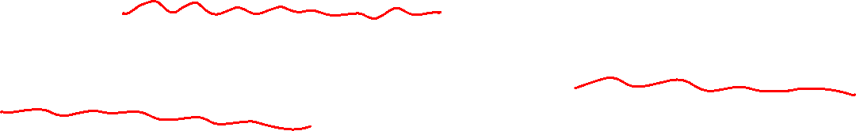
特殊的IP地址—环回地址
环回地址：第一个字节等于127的IP地址称为环回地址，用作主机或路由器的环回接口
  大多数主机系统把127.0.0.1分配给环回接口，常用于本机上软件测试和本机上网络应用程序之间的通信地址

Slide 63

特殊的IP地址—私有地址
私有地址：
  10.0.0.0 — 10.255.255.255
  172.16.0.0 — 172.31.255.255
  192.168.0.0 — 192.168.255.255
企业内部网主机的IP地址可以设置成私有IP地址，进行企业内部的网络应用
通过NAT服务器访问Internet
  只需要申请少量的全局IP地址
  解决了IP地址不足的问题
  解决了网络安全问题

Slide 64
网络中IP地址使用示例
路由器通常有2个以上的接口
  分别连接到不同的网络
  每个接口有不同网段的IP地址
两台路由器连接的端口，通常使用30位掩码的网络地址，减少网络地址的浪费
一个局域网内的所有主机、路由器接口的IP地址必须是同一个网段IP地址
网络号通常由管理机构分配，网络内部主机号的分配由使用者自行分配
202.198.1.2/24
202.198.1.3/24
202.198.1.1/24
192.168.2.1/30
网络号
192.168.2.2/30
202.198.2.254/24
202.198.2.2/24
202.198.2.3/24

Slide 65
IP网络地址如何分配
IP 地址由互联网名字和数字分配机构ICANN (Internet Corporation for Assigned Names and Numbers)进行分配
IANA
Resource Allocation Hierarchy
RIR
ARIN
AfriNIC
APNIC
LACNIC
RIPE-NCC
NIR
LIR
Regional Internet Registries – RIR
National Internet Registries – NIR
Local Internet Registries – LIR
Internet Service Provider – ISP
ISP
ISP
ISP
ISP
ISP
ISP

Slide 66


IP报文格式
位
0
3
4
7
8
15
16
18
19
31
版本号 （Version） | 首部长度 （IHL） | 区分服务 （Differentiated Services） | 总长度 （Total Length）
标识 （Identification ） |  |  | 标志 （Flags） | 分段偏移 （Fragment Offset）
生存时间 （Time to Live） |  | 协议 （Protocol） | 首部校验和 （Header Checksum）
源IP地址 （Source Address）
目的IP地址 （Destination Address）
可选字段（长度可变） （Options） |  |  |  |  | 填充 （Padding）
数据 （Data）
固定部分
（20字节）
首部
可变部分
≈
≈

Slide 67
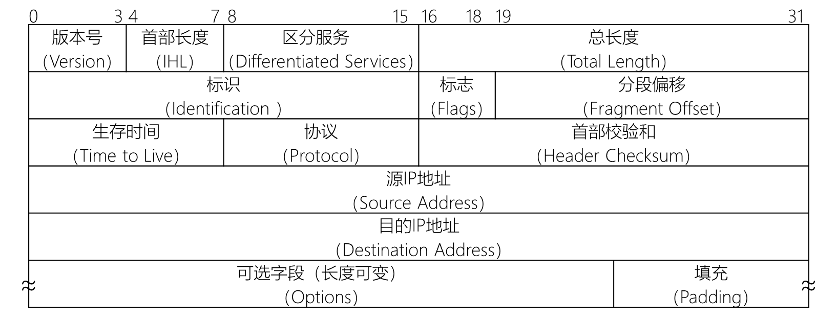
IP报文格式
版本号：IPv4协议的版本号为4
报头长度：报头占32位的数量
  无选项时是20字节，即该字段的值为5
  报头最长60B（包括可选字段）

Slide 68

IP报文格式
区分服务：该字段最初称为服务类型（TOS），但未用过
1998年，IETF重新启用了这个字段，并更名为区分服务：
  前6位用来标记数据报的服务类别；
  后2位用来携带显示拥塞通知信息

Slide 69

IP报文格式
总长度：指整个IP数据报的长度，以字节为单位（IP首部加上数据）。
由于该字段长度为16比特，所以IP数据报的最大长度可达65536字节。
当数据报被分段处理时，该字段不是指未分段前的数据报长度，而是指各分段的长度

Slide 70

IP报文格式
标识：唯一地标识主机发送的每一个数据报
通常每发送一个报文，其值自动加1
如果数据包被分段以适应小型数据包的网络，那么同一数据报的每一个分片中都使用相同的标识号

Slide 71
IP报文格式
标志：目前只有2位有意义，第1位没有使用
  第2位为DF(Don’t Fragment)位，该位被置1表示不要分段，它命令路由器不要将数据报分段，因为目的端不能重组分段。
  第3位是MF(More Fragments) 位，该位被置1表示该分段后还有进一步的分段，最后一个分段MF位为0
是否分段与最大传送单元(MTU)有关

Slide 72

IP报文格式
偏移量：分段偏移说明该分段在当前数据报的什么位置
分段偏移以 8字节为单位，这样偏移量1对应字节号8，偏移量 2对应字节号16，依此类推
数据报进行分段的主机或路由器必须选择每一个分段的长度能够被8除尽。

Slide 73

数据报分段示例
一数据报的总长度为3820字节，其数据部分为3800字节长（使用固定长度首部)，需要分片为长度不超过1420字节的数据报片。
数据部分共 3800 字节
需分片的
数据报
首 部
偏移 = 0/8= 0
字节 0
1400
2800
3799
首部 1
首部 2
首部 3
字节 0
1399
1400
2799
2800
3799
数据报片1
数据报片2
数据报片3
偏移 = 0/8 = 0
偏移 = 1400/8 = 175
偏移 = 2800/8 = 350

Slide 74


分片后有关字段的变化
 | 总长度 | 标识 | MF | DF | 偏移量
原数据报 | 3280 | 12345 | 0 | 0 | 0
数据报片1 | 1420 | 12345 | 1 | 0 | 0
数据报片2 | 1420 | 12345 | 1 | 0 | 175
数据报片3 | 1020 | 12345 | 0 | 0 | 350
假定数据报片2经过某个网络时还需要再进行分片，分片长度不超过820字节。分片后的数据报片的总长度、标识、MF、DF和片偏移分别为是多少？
在这种情况下如何恢复原数据报？

Slide 75

IP报文格式
生存时间：设置数据报可以经过的最多路由器数量
  初始值由源主机设置，通常生存时间的起始值是32或64
  经过一个路由器，它的值就减去1
  当该字段的值为0时，该数据报被丢弃

Slide 76

IP报文格式
协议字段：上层所使用的协议。使用协议字段对数据报进行分类，根据它的值可以确定是哪个协议向IP发送数据报
协议名 | ICMP | IGMP | TCP | EGP | IGP | UDP | IPv6 | OSPF
协议字段值 | 1 | 2 | 6 | 8 | 9 | 17 | 41 | 89

Slide 77
IP报文格式
报头检查和：根据IP报头计算的检查和，不对报头后面的数据进行计算。
  如果检查和错误，那么IP就丢弃该数据报，但不生成差错报文，由上层去发现丢失的数据报并进行重传
  检验和采用16位反码求和的算法， RFC1141给出的增量式修改检查和的方法

Slide 78
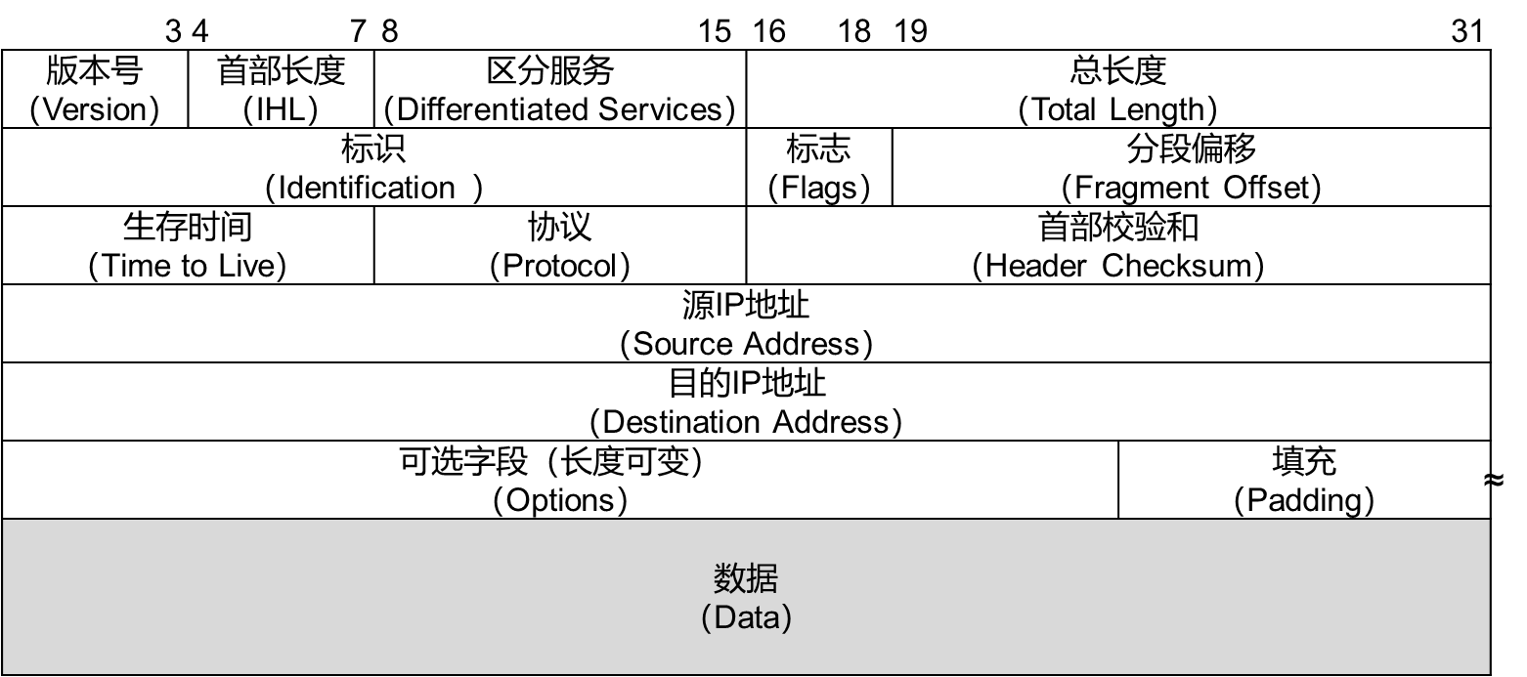
16位反码求和的算法
发送端
接收端
保留报文后续处理
置0
16位反码计算校验和
Y
结果为0？
N
丢弃报文
16位反码计算校验和

Slide 79
IP报文格式
源IP地址和目的IP地址：各32比特
每个IP数据报都包含源IP地址和目的IP地址

Slide 80

IP报文格式
可选字段：可变长度的可选信息， 0~40字节。这些选项有：
  安全和处理限制、记录路径、时间戳、宽松的源站选路、严格的源站选路
  IPv4协议很少使用这些选项功能（不是所有的主机和路由器都支持这些选项）
填充：选项字段以32比特作为界限，在必要的时候插入值为0的填充字节，保证IP首部始终是32比特的整数倍（这是首部长度字段要求的）
Notes:
增加了每一个路由器处理数据报的开销

Slide 81
如何给主机配置IP地址
每一台连接到计算机网络的主机均需要配置IP地址等数据，以便与其他主机进行通信：
  IP地址
  网络掩码
  默认网关地址
  域名服务器（DNS）地址
  其他相关配置参数
两种方式配置主机的IP地址
 | 静态配置 | 动态配置
IP地址规划分配 | 由网络管理人员统一规划、分配IP地址 | 由协议自动分配IP地址
设置方式 | 手工设置到每一台主机 | 由协议自动配置到主机
IP地址复用 | 每台主机一个固定IP地址，无法复用 | IP地址复用性(一定时间不再使用的IP地址可分配给其他使用者)
IP地址冲突 | IP地址容易冲突 | 避免了IP地址冲突
配置工作量 | 大 | 小，只需要配置协议服务器

Slide 82
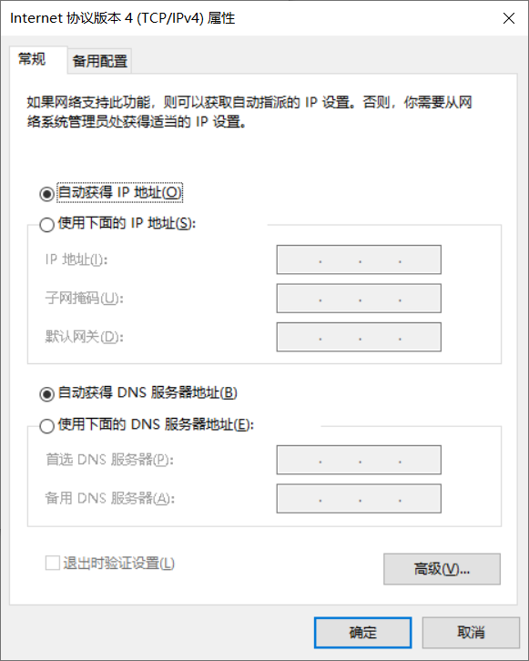
静态配置主机IP地址
Windows
Linux
  命令：
  ip [ OPTIONS ] OBJECT { COMMAND | help }
  或
  ifconfig [-v] [-a] [-s] [interface]
  编辑配置文件

Slide 83
动态主机自动配置
为了将软件协议做成通用的和便于移植，协议软件的编写者把协议软件参数化。这就使得在很多台计算机上使用同一个经过编译的二进制代码成为可能。
一台计算机和另一台计算机的区别，都可通过一些不同的参数来体现。但在软件协议运行之前，必须给每一个参数赋值。
在协议软件中给这些参数赋值的动作叫做协议配置。

Slide 84
协议配置
一个软件协议在使用之前必须是已正确配置的。具体的配置信息有哪些则取决于协议栈。
对于使用TCP/IP的主机需要配置的项目
  IP 地址
  子网掩码
  默认路由器的 IP 地址
  域名服务器的 IP 地址
RARP ⇒ BOOTP ⇒ DHCP

Slide 85

动态主机配置协议--DHCP
动态主机配置协议DHCP（Dynamic Host Configuration Protocol， RFC 2131）是一种网络管理协议，用于集中对用户IP地址进行动态管理和配置。
DHCP协议的优点：
  使网络管理员能从中心结点监控和分配IP地址
  当某台计算机移到网络中的其它位置时，能自动收到新的IP地址
  实现的自动化分配IP地址不仅降低了配置和部署设备的时间，同时也降低了发生配置错误的可能性
  DHCP服务器可以管理多个网段的配置信息，当某个网段的配置发生变化时，管理员只需要更新DHCP服务器上的相关配置即可，实现了集中化管理

Slide 86


DHCP工作原理—局域网
DHCP协议采用客户端/服务器通信模式：
  客户端（DHCP Client）向服务器（DHCP Server）发送配置请求
  DHCP服务器为网络上的每个设备动态分配相关配置参数，以便客户端可以与其他主机通信。
DHCP协议采用UDP作为传输协议
  DHCP客户端发送请求消息到DHCP服务器的67号端口
  DHCP服务器回应应答消息给DHCP客户端的68号端口。
只有跟DHCP客户端在同一个网段的DHCP服务器才能收到DHCP客户端广播的DHCP DISCOVER报文。
DHCP协议报文
UDP 68
UDP 67
交换机
DHCP客户端
DHCP服务器

Slide 87


DHCP工作原理—跨网段
一个组织可以只部署一台DHCP服务器来管理多个网段的配置，同时设置 DHCP 中继
当DHCP客户端与DHCP服务器不在同一个网段时，必须部署DHCP中继来转发DHCP客户端和DHCP服务器之间的DHCP报文：
在DHCP客户端看来，DHCP中继就像DHCP服务器，DHCP 中继收到主机发送的发现报文后，以单播方式向 DHCP 服务器转发此报文
在DHCP服务器看来，DHCP中继就像DHCP客户端，DHCP 中继收到服务器回复的报文后，将此报文发回给主机
广播
单播
DHCPDISCOVER
DHCPDISCOVER
路由器
DHCP中继
DHCP客户端
交换机
DHCP服务器

Slide 88

DHCP的地址分配机制
DHCP支持3种IP地址分配机制：
自动分配—DHCP服务器为DHCP客户分配一个永久IP地址
  在C/S架构的软件中，服务端软件通常需要一个固定的IP地址
动态分配—DHCP服务器为DHCP客户分配一个有租赁期的临时IP地址
  在C/S架构的软件中，客户端软件通常分配一个临时的IP地址
  这种地址，计算机重启后可能会发生变化
人工分配—DHCP客户的IP地址有管理员分配好，DHCP只负责传达

Slide 89

DHCP报文格式
UDP首部 | UDP数据
操作码：若是client送给server的封包，设为1，反向为2
硬件类型：硬件类别，ethernet为1
硬件地址长度：ethernet为6
跳数：若数据包需经过router传送，每站加1，若在同一网内，为0
事务标识：随机数，用于客户和服务器之间匹配请求和相应消息
秒数：由用户指定的时间，指开始地址获取和更新进行后的时间
标志：从0-15bits，最左1位为1时表示server将以广播方式传送封包给 client，其余尚未使用
操作码 | 硬件类型 | 硬件地址长度 | 跳数
事务标识
秒数 |  | 标志
客户IP地址
您的IP地址
服务器IP地址
网关IP地址
客户硬件地址(16B)
服务器名字(64B)
引导文件名(128B)
选项(最大321B)

Slide 90
DHCP工作过程
请求IP地址
  发现阶段
  提供阶段
  选择阶段
  确认阶段
续租IP地址
  DHCP 服务器分配给 DHCP 客户的 IP 地址的临时的
  租用期：DHCP 客户只能在一段有限的时间内使用分配到的 IP 地址
释放IP地址

Slide 91

DHCP工作过程—发现阶段
首次接入网络的DHCP客户端不知道DHCP服务器的IP地址
为了学习到DHCP服务器的IP地址，DHCP客户端以广播方式发送DHCP DISCOVER报文（目的IP地址为255.255.255.255）给同一网段内的所有设备（包括DHCP服务器或中继）
DHCP DISCOVER报文中携带了:
  客户端的MAC地址（chaddr字段）
  需要请求的参数列表选项
  广播标志位（flags字段）等信息
DHCP客户端
DHCP服务器
1. 发现阶段：客户端广播发送DHCP DISCOVER报文
2. 提供阶段：服务器回应DHCP OFFER报文
3. 选择阶段：客户端发送DHCP REQUEST报文
4. 确认阶段：服务器回应DHCP ACK报文

Slide 92
DHCP工作过程—提供阶段
与DHCP客户端位于同一网段的所有DHCP服务器都会接收到DHCP DISCOVER报文
DHCP服务器选择跟接收DHCP DISCOVER报文接口的IP地址处于同一网段的地址池，并且从中选择一个可用的IP地址
然后通过DHCP OFFER报文发送给DHCP客户端
DHCP客户端
DHCP服务器
1. 发现阶段：客户端广播发送DHCP DISCOVER报文
2. 提供阶段：服务器回应DHCP OFFER报文
3. 选择阶段：客户端发送DHCP REQUEST报文
4. 确认阶段：服务器回应DHCP ACK报文

Slide 93

DHCP工作过程—选择阶段
如果有多个DHCP服务器向DHCP客户端回应DHCP OFFER报文，则DHCP客户端一般只接收第一个收到的DHCP OFFER报文，然后以广播方式发送DHCP REQUEST报文，该报文中包含客户端想选择的DHCP服务器标识符和客户端IP地址
DHCP客户端通知所有的DHCP服务器，它将选择某个DHCP服务器提供的IP地址，其他DHCP服务器可以重新将曾经分配给客户端的IP地址分配给其他客户端
DHCP客户端
DHCP服务器
1. 发现阶段：客户端广播发送DHCP DISCOVER报文
2. 提供阶段：服务器回应DHCP OFFER报文
3. 选择阶段：客户端发送DHCP REQUEST报文
4. 确认阶段：服务器回应DHCP ACK报文

Slide 94
DHCP工作过程—确认阶段
DHCP服务器收到客户端发送的DHCP REQUEST报文后，DHCP服务器回应DHCP ACK报文，表示DHCP REQUEST报文中请求的IP地址分配给客户端使用
DHCP客户端收到DHCP ACK报文，使用此地址，过程结束
DHCP客户端
DHCP服务器
1. 发现阶段：客户端广播发送DHCP DISCOVER报文
2. 提供阶段：服务器回应DHCP OFFER报文
3. 选择阶段：客户端发送DHCP REQUEST报文
4. 确认阶段：服务器回应DHCP ACK报文

Slide 95

DHCP工作过程—更新租期
当租期达到50%（T1）时
DHCP客户端会自动以单播的方式向DHCP服务器发送DHCP REQUEST报文，请求更新IP地址租期
  如果收到DHCP服务器回应的DHCP ACK报文，则租期更新成功（即租期从0开始计算）；
  如果收到DHCP NACK报文，则重新发送DHCP DISCOVER报文请求新的IP地址。
DHCP客户端
DHCP服务器
T1：客户端单播发送DHCP REQUEST报文
T1：服务器回应DHCP ACK报文
T1：服务器回应DHCP NACK报文

Slide 96

DHCP工作过程—更新租期
当租期达到87.5%（T2）时
如果仍未收到DHCP服务器的应答，DHCP客户端会自动以广播的方式向DHCP服务器发送DHCP REQUEST报文，请求更新IP地址租期
  如果收到DHCP服务器回应的DHCP ACK报文，则租期更新成功（即租期从0开始计算）；
  如果收到DHCP NAK报文，则重新发送DHCP DISCOVER报文请求新的IP地址
DHCP客户端
DHCP服务器
T2：客户端广播发送DHCP REQUEST报文
T2：服务器回应DHCP ACK报文
T2：服务器回应DHCP NACK报文

Slide 97
DHCP工作过程—释放地址
客户端在租期时间到之前，如果用户不想使用分配的IP地址（例如客户端网络位置需要变更），会触发DHCP客户端向DHCP服务器发送DHCP RELEASE报文，通知DHCP服务器释放IP地址的租期。
DHCP服务器会保留这个DHCP客户端的配置信息，将IP地址列为曾经分配过的IP地址中，以便后续重新分配给该客户端或其他客户端
DHCP客户端
DHCP服务器
释放IP地址：客户端发送DHCP RELEASE报文

Slide 98
DHCP协议操作与优化
优化与操作的措施：
  分组出现丢失或重复时的回复操作
  对服务器地址进行高速缓存
  避免因同时出现大量请求而发生阻塞

Slide 99

NAT
网络地址转换（Network Address Translation – NAT）是一种地址转换技术，它可以将IP数据报文头中的IP地址转换为另一个IP地址，并通过转换端口号达到地址重用的目的
NAT主要用于实现内部网络（简称内网，使用私有IP地址）访问外部网络（简称外网，使用公有IP地址）的功能。当内网的主机要访问外网时，通过NAT技术可以将其私网地址转换为公网地址，可以实现多个私网用户共用一个公网地址来访问外部网络，这样既可保证网络互通，又节省了公网地址
NAT作为一种缓解IPv4公网地址枯竭的过渡技术，由于实现简单，得到了广泛应用

Slide 100
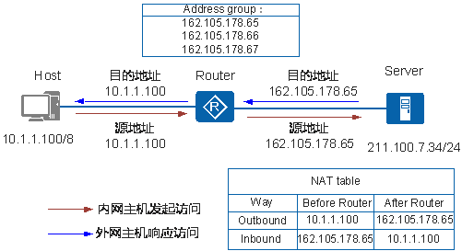





NAT原理 – Basic NAT
Basic NAT方式属于一对一的地址转换，在这种方式下只转换IP地址，而不处理TCP/UDP协议的端口号，一个公网IP地址不能同时被多个私网用户使用。
地址转换过程如：
  Router收到内网侧Host发送的访问公网侧Server的报文，其源IP地址为10.1.1.100。
  Router从地址池中选取一个空闲的公网IP地址，建立与内网侧报文源IP地址间的NAT转换表项（正反向），并依据查找正向NAT表项的结果将报文转换后向公网侧发送，其源IP地址是1.1.1.1，目的IP地址是2.2.2.2。
  Router收到公网侧的回应报文后，根据其目的IP地址查找反向NAT表项，并依据查表结果将报文转换后向私网侧发送，其源IP地址是2.2.2.2，目的IP地址是10.1.1.100。
由于Basic NAT这种一对一的转换方式并未实现公网地址的复用，不能有效解决IP地址短缺的问题，因此在实际应用中并不常用。

Slide 101
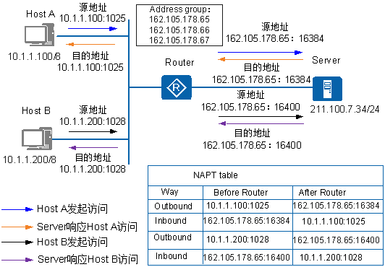

NAT原理 – NAPT
网络地址端口转换NAPT（Network Address Port Translation）通过使用“IP地址＋端口号”的形式进行转换，使多个私网用户可共用一个公网IP地址访问外网。
地址转换过程如：
  Router收到内网侧Host发送的访问公网侧Server的报文。比如收到Host A报文的源地址是10.1.1.100，端口号1025。
  Router从地址池中选取一对空闲的“公网IP地址＋端口号”，建立与内网侧报文“源IP地址＋源端口号”间的NAPT转换表项（正反向），并依据查找正向NAPT表项的结果将报文转换后向公网侧发送。比如Host A的报文经Router转换后的报文源地址为1.1.1.1，端口号16384。
  Router收到公网侧的回应报文后，根据其“目的IP地址＋目的端口号”查找反向NAPT表项，并依据查表结果将报文转换后向私网侧发送。比如Server回应Host A的报文经Router转换后，目的地址为10.1.1.100，端口号1025。

Slide 102
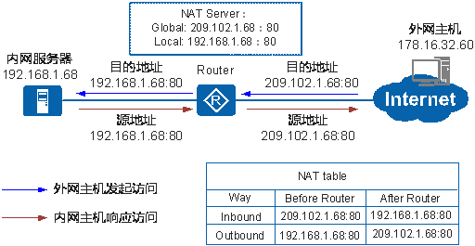
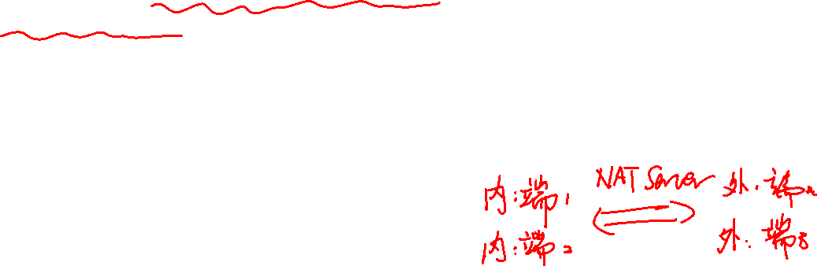
NAT原理 – NAT Server
NAT具有“屏蔽”内部主机的作用，但有时内网需要向外网提供服务，比如提供WWW服务或者FTP服务。这种情况下需要内网的服务器不被“屏蔽”，外网用户可以随时访问内网服务器。
NAT Server：外网用户访问内网服务器时，通过事先配置好的“公网IP地址+端口号”与“私网IP地址+端口号”间的映射关系，将服务器的“公网IP地址+端口号”根据映射关系替换成对应的“私网IP地址+端口号”
地址转换过程：
  在Router上配置NAT Server的转换表项。
  Router收到公网用户发起的访问请求，设备根据该请求的“目的IP+端口号”查找NAT Server转换表项，找出对应的“私网IP+端口号”，然后用查找结果替换报文的“目的IP+端口号”。
  Router收到内网服务器的回应报文后，根据该回应报文的“源IP地址＋源端口号”查找NAT Server转换表项，找出对应的“公网IP+端口号”，然后用查找结果替换报文的“源IP地址＋源端口号”。

Slide 103
NAT的优缺点
NAT的优点：
作为减缓IP地址枯竭的一种过渡方案，NAT通过地址重用的方法来满足IP地址的需要，可以在一定程度上缓解IP地址空间枯竭的压力。
有效避免来自外网的攻击，可以很大程度上提高网络安全性。
控制内网主机访问外网，同时也可以控制外网主机访问内网，解决了内网和外网不能互通的问题。
缺点：
NAT和NAPT只对IP报文的头部地址和TCP/UDP头部的端口信息进行转换。对于一些协议，例如FTP等，在报文的数据部分可能包含IP地址信息或者端口信息，需要NAT实现中支持应用层网关ALG（Application Level Gateway）功能

Slide 104
早期IP地址分类设计缺陷
早期IP 地址的设计确实不够合理：
  IP 地址空间的利用率有时很低
  给每一个物理网络分配一个网络号会使路由表变得太大因而使网络性能变坏
  两级的 IP 地址不够灵活。
提出子网编址、CIDR等技术
类型 | 范围 | 网络数 | 每个网络 主机数量
A | 0.0.0.0 — 127.255.255.255 | 2⁷-2 | >1.6千万
B | 128.0.0.0 — 191.255.255.255 | 2¹⁴-2 | 2¹⁶-2
C | 192.0.0.0 — 223.255.255.255 | 2²¹-2 | 2⁸-2
D | 224.0.0.0 — 239.255.255.255
E | 240.0.0.0 — 247.255.255.255
 |  | >2百万

Slide 105
为什么要划分子网
“有类编址”的地址划分过于死板，划分的颗粒度太大，会有大量的主机号不能被充分利用，从而造成了大量的IP地址资源浪费
一个B类地址用于一个广播域，地址浪费
广播域太庞大，一旦发生广播网络不堪重负
172.16.0.1
172.16.66.1
172.16.166.1
172.16.0.0

Slide 106
子网编址
划分子网：为解决IP地址分类编址方案的不足，从1985年起，在IP地址中又增加了一个“子网号字段”，使2级地址变成了3级地址
子网编址不是把IP地址看成由单纯的一个网络号和一个主机号组成，而是把主机号进一步划分为一个子网号和一个主机号
目前所有的主机都要求支持子网编址
16b | 8b | 8b
网络号 | 子网号 | 主机号
B类地址的一种子网编码

Slide 107

子网掩码
从一个 IP 数据报的首部并无法判断源主机或目的主机所连接的网络是否进行了子网划分。
使用子网掩码(subnet mask)可以找出 IP 地址中的子网部分。
子网掩码是一个32比特的数值，其中值为1的比特用于网络号和子网号，为0的比特留给主机号。
  IP地址中与子网掩码的1相对应的位构成了网络号和子网号
  IP地址中与子网掩码的0相对应的位构成了主机号
网络号
主机号
两级IP地址
172 | 16 | 1 | 10
网络号
子网号
主机号
三级IP地址
172 | 16 | 1 | 10
子网掩码
11111111 | 11111111 | 11111111 | 00000000
子网的网络地址
172 | 16 | 1 | 0

Slide 108

子网掩码是一个重要属性
子网掩码是一个网络或一个子网的重要属性。
路由器在和相邻路由器交换路由信息时，必须把自己所在网络（或子网）的子网掩码告诉相邻路由器。
路由器的路由表中的每一个项目，除了要给出目的网络地址外，还必须同时给出该网络的子网掩码。
若一个路由器连接在两个子网上就拥有两个网络地址和两个子网掩码。

Slide 109

子网掩码作用
通过IP地址和子网掩码，主机就可以判断数据报的目的地址为：
  本子网中的主机；
  本网络中其他子网中的主机；
  其他网络上的主机。
例如：一个主机的IP地址为140.252.3.4，而子网掩码为255.255.255.0
  如果数据报的目的IP地址为140.252.7.8，我们就知道网络号是相同的，而子网号是不同的
  如果数据报的目的IP地址为140.252.3.9，我们就知道网络号是相同的，而且子网号也是相同的，只是主机号不同

Slide 110
IP地址和子网掩码
知道IP地址和子网掩码后可以算出：
  网络地址
  广播地址
  地址范围
  本网有几台主机

Slide 111

例1
IP地址为192.168.100.5，子网掩码为255.255.255.0。算出网络地址、广播地址、地址范围、主机数?
192.168.100.5 ⇒11000000 10101000 01100100 00000101
255.255.255.0 ⇒11111111 11111111 11111111 00000000
  子网地址：192.168.100.0
  广播地址： 192.168.100.255
  地址范围：网络地址+1至广播地址-1
  192.168.100.1 至 192.168.100.254
  主机的数量：2⁸-2=254

Slide 112
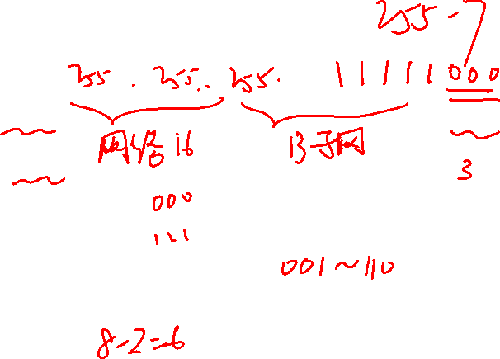
例2
IP地址为192.168.150.122，子网掩码为255.255.255.248。算出网络地址、广播地址、地址范围、主机数?
192.168.150.01111010
255.255.255.11111000
  子网地址：192.168.150.120
  广播地址：192.168.150.127
  地址范围：192.168.150.121-192.168.150.126
  主机的数量：2³-2=6

Slide 113
使用255.255.255.128子网掩码的网络
IP： 202.198.50.1
掩码：255.255.255.128
IP： 202.198.50.10
掩码：255.255.255.128
IP： 202.198.50.140
掩码：255.255.255.128
IP： 202.198.50.129
掩码：255.255.255.128
IP： 202.198.50.xx
掩码：255.255.255.128
IP： 202.198.50.yy
掩码：255.255.255.128

Slide 114
无分类编址CIDR
划分子网在一定程度上缓解了因特网在发展中遇到的困难。但仍然面临问题
  IP地址资源部分浪费
  路由表爆炸的严重问题
减小路由表大小的一个方法就是无类别域间路由（Classless Inter-Domain Routing，CIDR)
CIDR通过把多个地址块组合到一个路由表项，组成一个CDIR地址块，来减少路由表的表项数量，从而减少由核心路由器承载的路由选择信息的数量。同时，CIDR方法也延缓了IP地址资源枯竭的时间

Slide 115
IP编址问题的演进
1987 年，RFC 1009 制定了划分子网的方案
使用变长子网掩码 VLSM (Variable Length Subnet Mask)进一步提高 IP 地址资源的利用率
无分类编址方法 –无分类域间路由选择 CIDR (Classless Inter-Domain Routing)

Slide 116

CIDR主要特点
CIDR 消除了传统的 A 类、B 类和 C 类地址以及划分子网的概念，因而可以更加有效地分配 IPv4 的地址空间
CIDR使用各种长度的“网络前缀”(network-prefix)来代替分类地址中的网络号和子网号

Slide 117
无分类的两级编址
无分类的两级编址的记法：
CIDR引入了一种类似于子网掩码的掩码，称之为 CIDR 掩码 或者 掩码
CIDR 使用“斜线记法”(slash notation)，又称为CIDR记法
  在 IP 地址后加上一个斜线“/”，然后写上网络前缀所占的位数
  IP地址/掩码长度
  斜线记法中的数字就是掩码中1的个数
    例如，88.166.0.1/19，它的掩码是 19 个连续的 1
CIDR 把网络前缀都相同的连续的 IP 地址组成“CIDR 地址块”
网络前缀 | 主机号
32位

Slide 118
CIDR地址块
128.14.32.0/20 表示的地址块共有 212 个地址（斜线后面的 20 是网络前缀的位数，所以这个地址的主机号是 12 位）。
  这个地址块的起始地址是 128.14.32.0
  128.14.32.0/20 地址块的最小地址：128.14.32.0
  128.14.32.0/20 地址块的最大地址：128.14.47.255
  全 0 和全 1 的主机号地址一般不使用。

Slide 119
CIDR地址表示示例
32位
IPv4地址
128.123.1.8/28
10 00 00 00 | 01 11 10 11 | 00 00 00 01 | 00 00 10 00
CIDR掩码
255.255.255.240
11 11 11 11 | 11 11 11 11 | 11 11 11 11 | 11 11 00 00
前缀
128.123.1.0/28
10 00 00 00 | 01 11 10 11 | 00 00 00 01 | 00 00 00 00
网络前缀28位
CIDR前缀例子
前缀（CIDR表示法） | 前缀（二进制表示法） | 地址范围
128.0.0.0/1 | 10000000 00000000 00000000 00000000 | 128.0.0.0 ~255.255.255.255
128.123.1.0/28 | 10000000 01111011 00000001 00000000 | 128.123.1.0 ~ 128.123.1.15
二进制表示中，加粗的部分为网络前缀

Slide 120
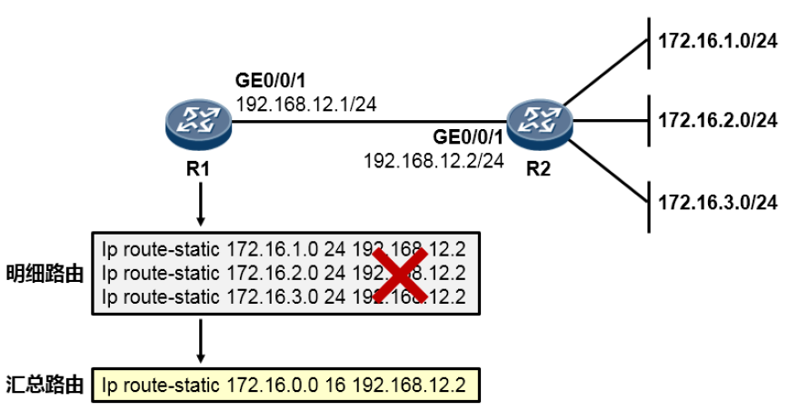


路由聚合(route aggregation)
一个 CIDR 地址块可以表示很多地址，这种地址的聚合常称为路由聚合，它使得路由表中的一个项目可以表示很多个（例如上千个）原来传统分类地址的路由。
路由聚合也称为构成超网(super-netting)。
为了减小路由表的规模，对于某些属于一个更大网段的子网所对应的路由，可以使用聚合的方法，不发布那些具体的子网路由，代之以发布那个更大网段的路由

Slide 121
CIDR记法的其他形式
10.0.0.0/10 可简写为 10/10，也就是把点分十进制中低位连续的 0 省略。
  10.0.0.0/10 隐含地指出 IP 地址 10.0.0.0 的掩码是 255.192.0.0。此掩码可表示为
11111111 11000000 00000000 00000000
255
192
0
0
网络前缀的后面加一个星号 * 的表示方法： 如 00001010 00*，在星号 * 之前是网络前缀，而星号 * 表示 IP 地址中的主机号，可以是任意值。

Slide 122
构成超网
前缀长度不超过 23 位的 CIDR 地址块都包含了多个 C 类地址
这些 C 类地址合起来就构成了超网
CIDR 地址块中的地址数一定是 2 的整数次幂
网络前缀越短，其地址块所包含的地址数就越多。而在三级结构的IP地址中，划分子网是使网络前缀变长

Slide 123
CIDR 地址块划分举例
188.66.100.0/24
188.66.101.0/24
0.0.0.0/0
188.66.100.0/23
188.66.102.0/25
Internet
188.66.102.128/25
188.66.100.0/22
188.66.102.0/24
188.66.103.0/25
188.66.103.0/24
188.66.103.128/25

Slide 124
IP路由选择
对于网络中的主机来说，IP路由选择是很简单的。
  如果目的主机和源主机在一个共享网络上（以太网），那么IP数据报就直接送到目的主机上。
  否则，主机把数据报发往一个默认的路由器(网关)上，由该路由器负责转发该数据报。

Slide 125
默认路由
路由器还可采用默认路由以减少路由表所占用的空间和搜索路由表所用的时间。
这种转发方式在一个网络只有很少的对外连接时是很有用的。
默认路由在主机发送 IP 数据报时往往更能显示出它的好处。
如果一个主机连接在一个小网络上，而这个网络只用一个路由器和因特网连接，那么在这种情况下使用默认路由是非常合适的。

Slide 126
IP交付
配置了IP地址后，主机之间即可以进行通信
网络可以用两种不同的方法把一个分组交付到它最后的终点：
  直接交付
  间接交付(转发)
主机
主机
直接交付
网络
直接交付
到因特网的其余部分
主机（源点）
路由器
路由器
主机（终点）
网络
网络
网络
间接交付
间接交付
直接交付

Slide 127

IP转发
转发表示把分组放到去终点的路由上。进行转发就要求主机或路由器装有路由表。
路由器的主要功能是转发数据报，内存中维持一个路由表。当收到一个数据报并进行转发时，它都要对该路由表搜索一次，从一个接口转发到另一个接口。
路由表的每一行应包含下面信息：
  目的IP地址、下一跳路由器(next-hop router)的IP地址、为数据报的传输指定一个网络接口。

Slide 128
IP转发
10.0.0.4
20.0.0.7
20.0.0.9
30.0.0.2
30.0.0.1
40.0.0.4
R₁
R₂
R₃
网 1
10.0.0.0
网 2
20.0.0.0
网 3
30.0.0.0
网 4
40.0.0.0
0
1
路由器 R₂ 的路由表
路由器的主要功能是转发数据包，路由器内存中维护一个路由表。收到一个数据包后，提取数据包的目的IP地址作为Key，搜索路由表，基于检索结果将数据包从指定的接口转发出去。
路由前缀 | 下一跳 | 出接口
20.0.0.0/8 | Direct | 接口0
30.0.0.0/8 | Direct | 接口1
10.0.0.0/8 | 20.0.0.7 | 接口0
40.0.0.0/8 | 30.0.0.1 | 接口1
路由表的每一行应包含下面信息：
目的IP地址，即路由前缀
下一跳路由器的IP地址
为数据报的传输指定一个网络接口

Slide 129
IP转发
10.0.0.4
R₁
20.0.0.7
20.0.0.9
R₂
30.0.0.2
30.0.0.1
R₃
40.0.0.4
网络1
10.0.0.0
网络2
20.0.0.0
网络3
30.0.0.0
网络4
40.0.0.0
接口0
接口1
收到报文
路由器 R₂ 的路由表
合法性检查
路由前缀 | 下一跳 | 出接口
20.0.0.0/8 | Direct | 接口0
30.0.0.0/8 | Direct | 接口1
10.0.0.0/8 | 20.0.0.7 | 接口0
40.0.0.0/8 | 30.0.0.1 | 接口1
丢弃报文
合法？
目的IP作为Key查路由表（LPM）
命中？
下一跳IP查ARP表
封装报文
从指定接口发送报文

Slide 130
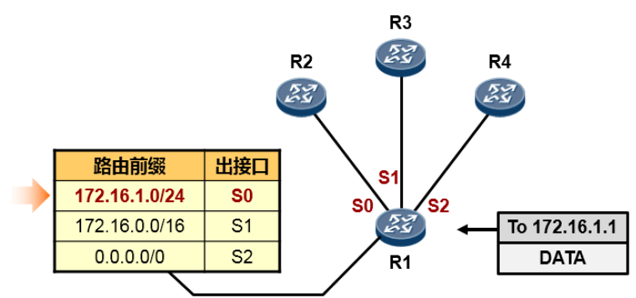
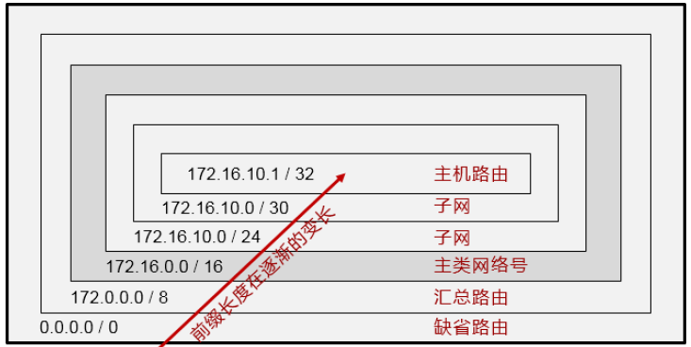

最长前缀匹配
在路由器中，路由表中的每条路由的基本信息包括 “网络前缀”、“下一跳地址”和/或“出接口”组成
网络前缀越长，其地址块就越小，因而路由就越具体(more specific)

Slide 131
最长前缀匹配
当路由器收到一个IP数据包时，会将数据包的目的IP地址与自己本地路由表中的所有路由表项进行逐位（Bit-By-Bit）比对，直到找到匹配度最长的条目，这就是最长前缀匹配机制
Bit By Bit 逐位匹配
数据包目的IP 172.16.2.1
172.
16.
0 0 0 0 0 0 1 0
0 0 0 0 0 0 0 1
172.16.1.0
255.255.255.0
172.
16.
0 0 0 0 0 0 0 1
不匹配
路由条目1
x x x x x x x x
172.16.2.0
255.255.255.0
172.
16.
0 0 0 0 0 0 1 0
胜利
路由条目2
x x x x x x x x
172.16.0.0
255.255.0.0
172.
16.
x x x x x x x x
不是最长
路由条目3
x x x x x x x x

Slide 132
最长匹配示例
根据最长匹配原则进行匹配，能够匹配192.168.2.2的路由存在两条
路由的掩码长度中，一个为16 bit，另一个为24 bit
掩码长度为24 bit的路由满足最长匹配原则
被选择用于指导发往192.168.2.2的报文转发
目的IP地址：
192.168.2.2
10.1.1.2/30
R1
20.1.1.2/30
DATA
30.1.1.2/30
R1路由表
目的网络/掩码 | 下一跳
192.168.0.0/16 | 10.1.1.2
192.168.2.0/24 | 20.1.1.2
192.168.3.0/24 | 30.1.1.2
匹配

Slide 133

最长匹配示例
根据最长匹配原则匹配，能够匹配到192.168.3.2的路由只有一条，此路由为最终转发依据
目的IP地址：
192.168.3.2
10.1.1.2/30
R1
20.1.1.2/30
DATA
30.1.1.2/30
R1路由表
目的网络/掩码 | 下一跳
192.168.0.0/16 | 10.1.1.2
192.168.2.0/24 | 20.1.1.2
192.168.3.0/24 | 30.1.1.2
匹配

Slide 134
路由器转发分组的算法
从数据报的首部提取目的主机的 IP 地址 D，得出目的网络地址为 N。
若网络 N 与此路由器直接相连，则把数据报直接交付目的主机 D；否则是间接交付，执行(3)。
若路由表中有目的地址为 D 的特定主机路由，则把数据报传送给路由表中所指明的下一跳路由器；否则，执行(4)。
若路由表中有到达网络 N 的路由，则把数据报传送给路由表指明的下一跳路由器；否则，执行(5)。
若路由表中有一个默认路由，则把数据报传送给路由表中所指明的默认路由器；否则，执行(6)。
报告转发分组出错。

Slide 135
路由器转发分组的算法—划分子网
从收到的分组的首部提取目的 IP 地址 D。
先用各网络的子网掩码和 D 逐位相“与”，看是否和相应的网络地址匹配。若匹配，则将分组直接交付。否则就是间接交付，执行(3)。
若路由表中有目的地址为 D 的特定主机路由，则将分组传送给指明的下一跳路由器；否则，执行(4)。
对路由表中的每一行的子网掩码和 D 逐位相“与”，若其结果与该行的目的网络地址匹配，则将分组传送给该行指明的下一跳路由器；否则，执行(5)。
若路由表中有一个默认路由，则将分组传送给路由表中所指明的默认路由器；否则，执行(6)。
报告转发分组出错。

Slide 136
ARP协议
ARP地址解析协议，就是将主机IP地址映射为硬件地址。
在局域网中，网络中实际传输的单元是“数据帧”，数据帧的首部有目的主机的MAC地址。
在以太网中，一个主机要和另一个主机进行直接通信，必须通过地址解析协议获得目的主机的MAC地址。
ARP协议的基本功能就是通过目的设备的IP地址，查询目标设备的MAC地址，以保证通信的顺利进行。

Slide 137
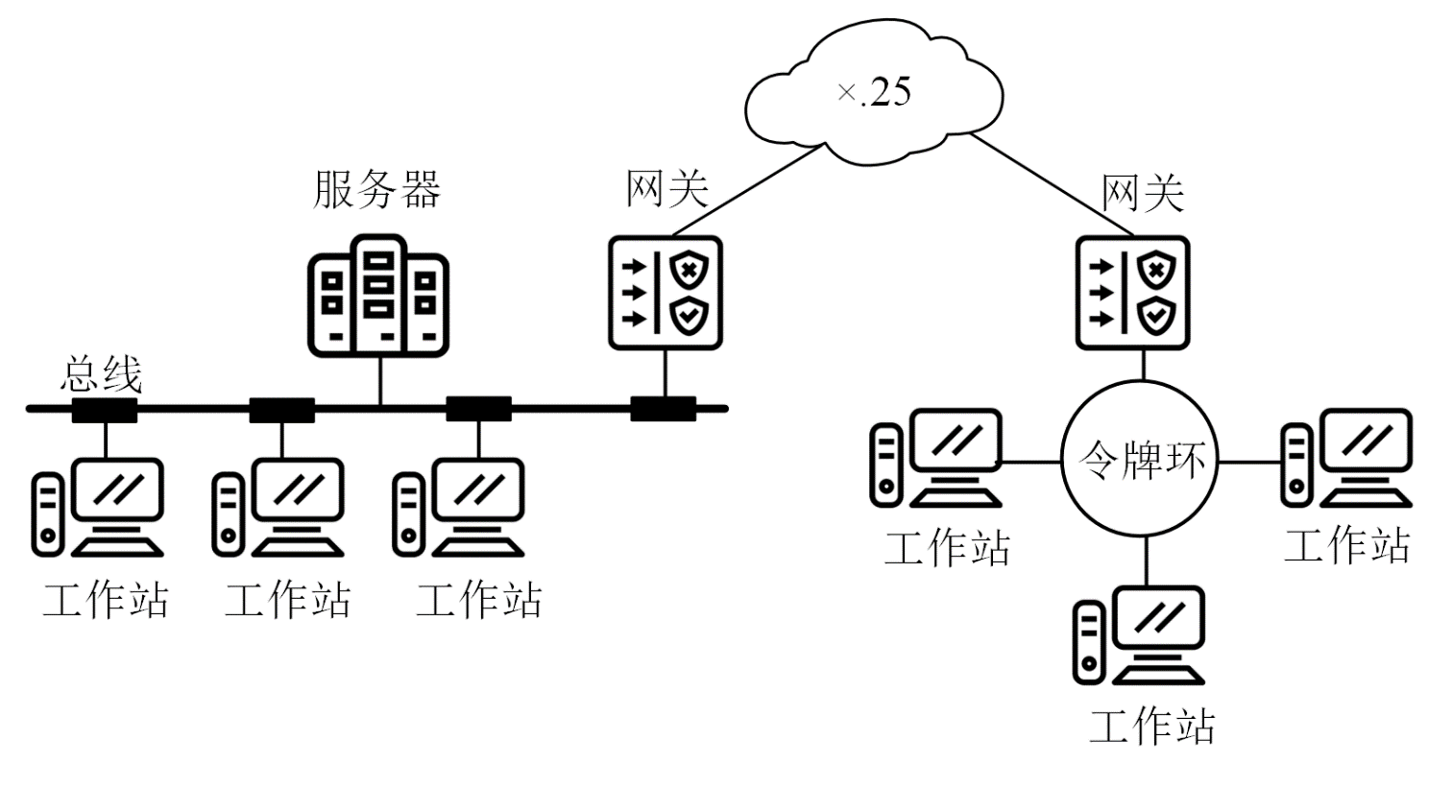
ARP协议
IP协议设计目的是将不同的物理网络，如以太网、FDDI、令牌环网、帧中继、X.25等连接在一起
在一个物理网络中（如以太网），当主机有数据要发送给另一台主机时，需要知道对方的网络层地址，即IP地址
IP报文必须封装成帧才能通过物理网络发送，发送方需要知道接收方的物理地址（在以太网中是MAC地址），这就需要一个通过IP地址获取物理地址的协议，以完成从IP地址到MAC地址的映射
在以太网络中，地址解析协议ARP即用于实现将IP地址解析为MAC地址

Slide 138
ARP协议的工作原理
ARP协议的请求包是以广播方式发送的。
网段中的所有主机都会接收到这个包，如果一个主机的IP地址和ARP请求中的目的IP地址相同，该主机会对这个请求数据包作出ARP应答，将其MAC地址发送给源端。
主机或三层网络设备上会维护一张ARP表，用于存储IP地址和MAC地址的映射关系，一般ARP表项包括动态ARP表项和静态ARP表项。
Host-1
172.16.1.10/16
0025-9301-0001
Host-2
172.16.1.20
0025-9301-0002
IP地址 | MAC地址
172.16.1.20 | 0025-9301-0002
IP地址 | MAC地址
172.16.1.10 | 0025-9301-0001

Slide 139

ARP工作示例
172.16.0.100
ARP请求：172.16.0.110
的物理地址是什么？
172.16.0.110
172.16.0.120
172.16.0.130
ARP应答：172.16.0.110
的物理地址是00E04c414744
172.16.0.110
172.16.0.120
172.16.0.130

Slide 140
ARP封装与报文格式
以太网首部
6B | 6B | 2B | 28B | 4B
目的地址 | 源地址 | 类型(以太帧0x0806) | 数据 | CRC
0
15
16
31
硬件类型(以太网1) |  | 协议类型(IP: 0x0800)
硬件地址长度 | 协议地址长度 | 操作(ARP请求1、应答2)
发送方硬件地址(0~3字节)
发送方硬件地址(4~5字节) |  | 发送方协议地址(0~1字节)
发送方协议地址(2~3字节) |  | 目的硬件地址(0~1字节)
目的硬件地址(2~5字节)
目的协议地址(0~3字节)

Slide 141
ARP工作流程
ARP模块接收上层协议(IP)的
数据报后，提取下一跳IP地址
Y
下一跳IP地址在ARP高
速缓存中有对应项目?
N
发送ARP请求广播报文来获取
下一跳IP地址对应的物理地址
等待接收ARP应答
收到ARP应答?
N
Y
使用应答中的物理地址(MAC)
作为数据报的目的MAC地址
使用对应项的物理地址(MAC)
作为数据报的目的MAC地址
将下一跳IP地址和应答中的物
理地址添加到ARP高速缓存中
停止发送数据

Slide 142
ARP高速缓存
ARP高速运行的关键是由于每个主机上都有一个ARP高速缓存。这个高速缓存存放了最近IP地址到硬件地址之间的映射
通过使用ARP高速缓存，可以在高速缓存中发现IP地址和硬件地址之间的映射，从而可以避免远程访问的开销，提高效率
ARP类型：
  动态ARP：动态ARP表项由ARP协议通过ARP报文自动生成和维护，可以被老化，可以被新的ARP报文更新，也可以被静态ARP表项覆盖
  静态ARP：静态ARP表项是由网络管理员手工建立的IP地址和MAC地址之间固定的映射关系。静态ARP表项不会被老化，不会被动态ARP表项覆盖

Slide 143
ARP命令使用示例
主机的ARP缓存表是可以查询的，也可以添加、修改。
Windows系统可在命令提示符下使用。
  arp -a 可以查看ARP缓存表中的内容
  arp -d 命令可以删除ARP表中某一行的内容
  arp -s 可以手动在ARP表中指定IP地址与MAC地址的对应项。
C:\>arp -a
接口: 192.168.0.17 --- 0xe
Internet 地址 物理地址 类型
192.168.0.1 3c-06-a7-8b-5e-3f 动态
192.168.0.3 18-f2-2c-e0-54-27 动态
192.168.0.255 ff-ff-ff-ff-ff-ff 静态
224.0.0.2 01-00-5e-00-00-02 静态
224.0.0.22 01-00-5e-00-00-16 静态

Slide 144
使用ARP的四种典型情况
发送方是主机，要把IP数据报发送到本网络上的另一个主机。这时用 ARP 找到目的主机的硬件地址。
发送方是主机，要把 IP 数据报发送到另一个网络上的一个主机。这时用 ARP 找到本网络上的一个路由器的硬件地址。剩下的工作由这个路由器来完成。
发送方是路由器，要把 IP 数据报转发到本网络上的一个主机。这时用 ARP 找到目的主机的硬件地址。
发送方是路由器，要把 IP 数据报转发到另一个网络上的一个主机。这时用 ARP 找到本网络上的一个路由器的硬件地址。剩下的工作由这个路由器来完成。

Slide 145
ICMP
在数据传输的过程中，IP提供尽力而为的服务，不对目的主机是否收到数据包进行验证，无法进行流量控制和差错控制
数据包在网络中传输时，产生各种错误在所难免，如目的主机不响应、包拥塞和丢失等
为处理这些问题，更有效地转发IP数据包和提高数据包交付成功的机会，在IP层引入了ICMP协议
使用ICMP，当网络中数据包传输出现问题时，主机或设备就会向上层协议报告差错情况和提供有关异常情况的报告，使得上层协议能够通过自己的差错控制程序来判断通信是否正确，以进行流量控制和差错控制，从而保证服务质量
Src
ICMP报告
Dest
TTL超时
丢失
◊

Slide 146
ICMP报文格式和类型
ICMP数据报封装在IP数据报里传输
ICMP报文可以被IP协议层、传输层协议（TCP或UDP）和用户进程使用。
IP数据报
ICMP报头
ICMP报文
IP首部
IP数据
帧首
帧数据
帧位

Slide 147
ICMP报文格式
类型：占8位，有15个不同的值
  用来描述特定类型的ICMP报文
代码：占8位
  进一步描述某类型的ICMP报文的不同功能
检验和：占16位
  覆盖整个ICMP报文，包括头部和数据
0
7
8
15
16
31
类型
代码
检验和
(根据类型和代码有不同内容)
≈
≈

Slide 148
ICMP报文类型
ICMP协议有两种报文：
  查询报文
  差错报文
对错误的ICMP差错报文不会产生另一个ICMP差错报文

Slide 149
ICMP报文的主要类型(部分)
类型 | 代码 | 描述 | 查询 | 差错
0 | 0 | 回显应答(Ping应答) | √
3 | 0 1 2 3 | 目的不可达 网络不可达 主机不可达 协议不可达 端口不可达 |  | √ √ √ √
5 | 0 1 | 对网络重定向 对主机重定向 |  | √ √
8 | 0 | 请求回显（Ping请求） | √
9 10 | 0 0 | 路由器通告 路由器请求 | √ √
12 | 0 | 坏的IP首部（包括各种差错） |  | √
13 14 | 0 0 | 时间戳请求 时间戳应答 | √ √
17 18 | 0 0 | 地址掩码请求 地址掩码应答 | √ √

Slide 150
检查目的站的可达性
为了诊断目的而设计：
  源主机IP软件要为数据报选路
  源—目的站之间的路由器必须正在运行，且正确为数据报选路
  目的主机必须正在运行，且ICMP和IP软件都在工作
  返回路径上的路由器必须有正确的路由
最常用的调试工具是利用回送请求和回送回答报文来测试目的站的可达性

Slide 151
时间戳请求和回答
两个机器(主机或路由器)可使用时间戳请求和时间戳回答报文来确定IP数据报在这两个机器之间来往所需的往返时间。
它也可用作两个机器中的时钟的同步。
ICMP类型
  请求：类型=13
  回答：类型=14

Slide 152
ICMP地址掩码请求与响应
向局域网上的路由器发送地址掩码请求报文，得到主机的掩码
  请求：类型=17
  回答：类型=18
0
7
8
15
16
31
类型(17/18)
代码(0)
检验和
标识符
序列号
子网掩码

Slide 153
源点抑制
ICMP源点抑制报文(类型=4)是为了给IP增加一种流量控制而设计的。
当路由器或主机因拥塞而丢弃数据报时，它就向数据报的发送站发送源点抑制报文。
  它通知源端，数据报已被丢弃。
  它警告源端，在路径中的某处出现了拥塞，因而源端必须放慢发送过程。

Slide 154
其它类型差错报告
超时(类型=11)：数据报的生存时间字段值被减为0时，路由器丢弃这个数据报，并向源端发送超时报文。
目的不可达(类型=3) ：当路由器不能够给数据报找到路由或主机，就丢弃这个数据报，然后这个路由器就向发出这个数据报的源主机发回目的端不可达报文。
重定向(类型=5) ：路由器给主机发送的更好路由。

Slide 155
ICMP典型应用—ping程序
Ping程序是最常见的用于检测网络设备是否可达的调试手段
  远程设备是否可达；
  与远程主机通信的来回旅程（round-trip）的延迟；
  报文包的丢失情况。
ping程序利用了ICMP协议类型8的回显请求和类型0的回显应答完成
C:\>ping www.cisco.com
Pinging e144.ca.s.tl88.net [203.110.166.170] with 32 bytes of data:
Reply from 203.110.166.170: bytes=32 time=46ms TTL=48
Reply from 203.110.166.170: bytes=32 time=44ms TTL=48
Reply from 203.110.166.170: bytes=32 time=48ms TTL=48
Reply from 203.110.166.170: bytes=32 time=45ms TTL=48
Ping statistics for 203.110.166.170:
Packets: Sent = 4, Received = 4, Lost = 0 (0% loss),
Approximate round trip times in milli-seconds:
Minimum = 44ms, Maximum = 48ms, Average = 45ms

Slide 156
ICMP典型应用—tracert程序
主要用于查看数据包从源端到目的端的路径信息，从而检查网络连接是否可用。当网络出现故障时，用户可以使用该命令定位故障点
利用ICMP超时信息和目的不可达信息来确定从一个主机到网络上其他主机的路由，并显示IP网络中每一跳的延迟。
利用了ICMP协议的请求回显，并巧妙的利用了TTL值来获得目的
Tracert工作过程
C:\>tracert -d bbs.jlu.edu.cn
Tracing route to bbs.jlu.edu.cn [202.198.16.92]
over a maximum of 30 hops:
1 <1 ms <1 ms <1 ms 202.198.31.254
2 1 ms <1 ms <1 ms 192.168.1.121
3 <1 ms <1 ms <1 ms 192.168.2.134
4 <1 ms <1 ms <1 ms 202.198.16.92
Trace complete.
TTL=1
ICMP报文超时
TTL=2
ICMP报文超时
TTL=3
ICMP报文超时
TTL=4
应答报文

Slide 157
关于ICMP
为什么限制ICMP只和初始源站点通信？
为什么ICMP报文用IP封装和发送？

Slide 158
IPv4现状
2011年2月3日，IANA（Internet Assigned Numbers Authority）宣布将其最后的468万个IPv4地址平均分配到全球5个RIR（Regional Internet Registry），此后IANA再没有可分配的IPv4公网地址资源
APNIC宣布
IPv4地址分配完毕
LACNIC宣布
IPv4地址分配完毕
AFRINIC宣布
IPv4地址分配完毕
2011.4
2012.9
2014.6
2015.9
2019.11.25
Future
?
RIPE宣布
IPv4地址分配完毕
ARIN宣布
IPv4地址分配完毕
IPv6

Slide 159
5.3 IPv6
  IPv6的优势
  IPv6基本头
  IPv6扩展头
  IPv6地址
  ICMPv6
  IPv6过渡技术

Slide 160
IPv6的优势
“无限”地址空间
地址长度为128 bit，海量的地址空间，满足物联网等新兴业务、有利于业务演进及扩展
层次化的地址结构
IPv6地址的分配更加规范，利于路由聚合（缩减IPv6路由表规模）、路由快速查询
即插即用
IPv6支持无状态地址自动配置（SLAAC），终端接入更简单
简化的报文头部
简化报文头，提高效率；通过扩展报文头支持新应用，利于网络设备转发处理
安全特性
IPsec、真实源地址认证等保证端到端安全；避免NAT破坏端到端通信的完整性
移动性
对移动网络实时通信有较大改进，整个移动网络性能有比较大的提升
增强的QoS特性
额外定义了流标签字段，可为应用程序或者终端所用，针对特殊的服务和数据流，分配特定的资源

Slide 161
IPv6基本头
IPv6报文头部由一个IPv6基本头部（必须存在）和多个扩展头部（可选）组成
基本头部提供报文转发的基本信息，会被转发路径上的所有设备解析
IPv4报文头部（20 Byte ~ 60 Byte ）
IPv6基本头部（40 Byte）
Version | IHL | ToS | Total Length
Identification |  |  | Flags | Fragment Offset
TTL |  | Protocol | Head Checksum
Source address
Destination address
Options |  |  |  |  | Padding
Version | Traffic Class | Flow Label
Payload Length |  |  | Next Header | Hop Limit
Source address
Destination address
保留的字段
取消的字段
名字/位置变化
新增字段

Slide 162
IPv6基本头格式
Version：版本号，长度为4 bit。
  对于IPv6，该值为6
Traffic Class：流类别，长度为8 bit
  类似IPv4中的DS字段（区分服务）
  表示IPv6数据包的类或优先级，主要应用于QoS
Flow Label：流标签，长度为20 bit
  用于区分实时流量，不同的流标签+源地址可以唯一确定一条数据流，中间网络设备可以根据这些信息更加高效率的区分数据流
Version | Traffic Class | Flow Label
Payload Length |  |  | Next Header | Hop Limit
Source address
Destination address

Slide 163
IPv6基本头格式
Payload Length：有效载荷长度，长度为16 bit
  有效载荷是指紧跟IPv6包头的数据包的其它部分（即扩展报文头和上层协议数据单元）
Next Header：下一个报文头，长度为8 bit
  类似于IPv4的Protocol字段
  该字段定义紧跟在IPv6报文头后面的第一个扩展报文头（如果存在）的类型，或者上层协议数据单元中的协议类型
Hop Limit：跳数限制，长度为8 bit
  该字段类似于IPv4中的TTL
  它定义了IP数据包所能经过的最大跳数。每经过一个路由器，该数值减去1，当该字段的值为0时，数据包将被丢弃
Version | Traffic Class | Flow Label
Payload Length |  |  | Next Header | Hop Limit
Source address
Destination address

Slide 164
IPv6基本头格式
Source Address：源地址，长度为128 bit。表示发送方的地址
Destination Address：目的地址，长度为128 bit。表示接收方的地址
Version | Traffic Class | Flow Label
Payload Length |  |  | Next Header | Hop Limit
Source address
Destination address

Slide 165
IPv6扩展头
Extension Header Length：扩展报文头长度，长度为8 bit。表示扩展报文头的长度（不包含Next Header字段）。
Extension Header Data：扩展报文头数据，长度可变。扩展报文头的内容，为一系列选项字段和填充字段的组合。
Version | Traffic Class | Flow Label
Payload length |  |  | Next Header | Hop Limit
Source Address（128 bit）
Destination Address（128 bit）
40
Byte
Next Header | Extension Header Length
Extension Header Data
变
长
Next Header | Extension Header Length
Extension Header Data
变
长
……
Data

Slide 166
IPv6扩展头示例
示例1
示例2
IPv6基本报文头 Next Header=6（TCP）
TCP数据段
IPv6基本报文头 Next Header=0（逐跳选项报文头）
IPv6逐跳选项报文头 Next Header=51（认证报文头）
IPv6认证报文头 Next Header=6（TCP）
TCP数据段

Slide 167
IPv6扩展头
名称 | Next Header协议号 | 作用
逐跳选项扩展报文头HBH （Hop-by-Hop Options Header） | 0 | 用来携带需要被转发路径上的每一跳路由器去处理的信息
目的选项扩展报文头DOH （Destination Options Header） | 60 | 用于携带需要由当前目的地址对应的节点去处理的信息
路由扩展报文头RH （Routing Header） | 43 | 用来指明一个报文在网络内需要依次经过的路径点，用于源路由方案
分片扩展报文头 （Fragment Header） | 44 | 携带了各个分片的识别信息
认证扩展报文头AH （Authentication Header） | 51 | 通常用于IPSec认证。能提供3种安全功能：无连接的完整性验证、IP报文来源认证和重放攻击防护
封装安全有效载荷扩展报文头ESP（Encapsulating Security Payload Header） | 50 | 通常用于IPSec认证与加密。能提供无连接的完整性验证，数据来源认证，重放攻击防护，以及数据加密等安全功能
上层协议报文 （Upper-Layer Header） | ICMPv6 58 TCP 6/UDP 17 | 上层协议数据，比如ICMPv6等

Slide 168
IPv6扩展头典型应用：SRv6
为了基于IPv6转发平面实现Segment Routing，IPv6路由扩展头（Routing Header，RH）新增加一种类型，称作SRH（Segment Routing Header）扩展头，该扩展头指定一个IPv6的显式路径，存储的是IPv6的Segment List信息。
当IPv6基本报文头的Next Header取值为43，表明下层报文头是RH；当Routing Type取值为4，表明RH的具体类型是SRH
Version
Traffic Class
Flow Label
Payload Length
Next Header=43
Hop Limit
IPv6 Source Address (SA)
IPv6 Destination Address (DA)
Next Header
Hdr Ext Len
Routing Type=4
Segments Left=2
Last Entry
Flags
Tag
Segment List[0]
Segment List[1]
SRv6 SRH
Segment List[2]
Optional TLV objects
Payload
Notes:
Segment List 就是路由路径

Slide 169
IPv6地址
IPv6地址的长度为128 bit。一般用冒号分割为8段，每一段16 bit，每一段内用十六进制表示。地址中的字母大小写不敏感
16 bit
16 bit
16 bit
16 bit
16 bit
16 bit
16 bit
16 bit
2001 | : | 0DB8 | : | 0000 | : | 0000 | : | 0008 | : | 0800 | : | 200C | : | 417A
IPv6用“IPv6地址/掩码长度”的方式来表示IPv6地址
  例如： 2001:0DB8:2345:CD30:1230:4567:89AB:CDEF/64
  网络前缀：2001:0DB8:2345:CD30::/64

Slide 170
IPv6地址缩写规范
2001 | : | 0DB8 | : | 0000 | : | 0000 | : | 0008 | : | 0800 | : | 200C | : | 417A
每组16 bit单元中的前导0可以省略，如果16 bit单元的所有比特都为0，那么至少要保留一个“0”；拖尾的0不能被省略。
2001 | : | DB8 | : | 0 | : | 0 | : | 8 | : | 800 | : | 200C | : | 417A
一个或多个连续的16 bit单元为0时，可用“::”表示，但整个IPv6地址缩写中只允许有一个“::”。若缩写后的IPv6地址出现两个“::”，会导致无法还原为原始IPv6地址。
2001 | : | DB8 |  | :: |  | 8 | : | 800 | : | 200C | : | 417A

Slide 171
IPv6地址缩写示例
缩写前 0000:0000:0000:0000:0000:0000:0000:0001
缩写后 ::1
缩写前 2001:0DB8:0000:0000:FB00:1400:5000:45FF
缩写后 2001:DB8::FB00:1400:5000:45FF
缩写前 2001:0DB8:0000:0000:0000:2A2A:0000:0001
缩写后 2001:DB8::2A2A:0:1
缩写前 2001:0DB8:0000:1234:FB00:0000:5000:45FF
缩写后 2001:DB8::1234:FB00:0:5000:45FF
或 2001:DB8:0:1234:FB00::5000:45FF

Slide 172
IPv6地址分类
IPv6地址分为为单播地址、组播地址和任播地址
  IPv6没有定义广播地址
IPv6地址
组播地址 Multicast
单播地址 Unicast
任播地址 Anycast
ff00::/8
全球单播地址 Global Unicast
唯一本地地址 Unique Local Unicast
链路本地地址 Link-Scoped Unicast
特殊地址
其他单播地址……
::/128
::1/128
2000::/3
FC00::/7
FE80::/10
IANA：Internet Protocol Version 6 Address Space

Slide 173













典型园区网络中的地址配置需求
Internet
WAN
运维管理区
出口区
数据中心
运维管理区的服务器长期固定，且随时需要被网络管理员访问，因此通常配置静态IPv6地址。
核心层
网络设备承载业务数据，且自身也存在被管理的需求，因此也需要IPv6地址，通常配置静态IPv6地址。
汇聚层
接入层
用户终端、物联网终端等需要获取IPv6地址接入园区网络，往往数量多，且具移动性，通常采用自动化配置地址，部分场景亦可静态配置地址。
终端层

Slide 174
ICMPv6
ICMPv6是IPv6的基础协议之一。
在IPv4中，Internet控制报文协议ICMP向源节点报告关于向目的地传输IP数据包过程中的错误和信息。它为诊断、信息和管理目的定义了一些消息
  目的不可达、数据包超长、超时、回应请求和回应应答……
ICMPv6除了提供ICMPv4常用的功能之外，还是其它一些功能的基础，
  邻接点发现、无状态地址配置（包括重复地址检测）、PMTU发现……
ICMPv6的协议号（即IPv6报文中的Next Header字段的值）为58。

Slide 175
ICMPv6报文格式
ICMPv6 Header
Version | Traffic Class | Flow Label
Payload Length |  |  | Next Header（58） | Hop Limit
Source Address
Destination Address
Type
Code
Checksum
消息类型 | Type | 名称 | Code
差错消息 | 1 | 目的不可达 | 0 无路由
 |  |  | 1 因管理原因禁止访问
 |  |  | 2 未指定
 |  |  | 3 地址不可达
 |  |  | 4 端口不可达
 | 2 | 数据包过长 | 0
 | 3 | 超时 | 0 跳数到0
 |  |  | 1 分片重组超时
 | 4 | 参数错误 | 0 错误的包头字段
 |  |  | 1 无法识别的下一包头类型
 |  |  | 2 无法识别的IPv6选项
信息消息 | 128 | Echo Request | 0
 | 129 | Echo Reply | 0
ICMPv6 Header
ICMPv6 Payload

Slide 176



IPv6过渡技术
IPv4/IPv6双栈
隧道技术
转换技术
IPv4/IPv6在网络中并存、独立部署。对现有IPv4业务影响较小
演进方案简单、易理解。网络规划设计工作量相对更少。
IPv6 over IPv4隧道：将IPv6流量封装在IPv4隧道中，在IPv4网络中实现IPv6孤岛互通。
将IPv4流量与IPv6流量进行协议转换。适用于纯IPv4网络与纯IPv6网络之间的通信，需要在网络中部署NAT、DNS等。
IPv4
IPv6
IPv6
IPv4 Host
IPv4 隧道
IPv4
DNS Server
双栈
双栈
IPv4 over IPv6隧道：将IPv4流量封装在IPv6隧道中，在IPv6网络中实现IPv4孤岛互通。
IPv6
IPv4
IPv6
NAT64
IPv6
IPv6 Host
IPv4
IPv4
IPv6 隧道

Slide 177
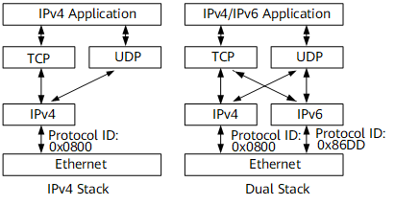

IPv4/IPv6双栈
IPv4/IPv6双栈是最基本的过渡机制
网络中的设备同时支持IPv4和IPv6协议栈
源节点根据目的节点的不同选择不同的协议栈，而网络设备根据报文的协议类型选择不同的协议栈进行数据处理
IPv4 Host
10.1.1.1/24
10.1.1.254/24
10.1.23.2/24
IPv4
R1
R2
10.1.12.1/24
10.1.12.2/24
FC00::12:1/64
FC00::12:2/64
IPv6
FC00::FFFF/64
FC00::23:2/64
IPv6 Host
FC00::1/64

Slide 178
隧道技术：IPv6 over IPv4隧道
IPv6 over IPv4隧道的源IP地址必须为手工配置，而目的IPv4地址有手工配置和自动获取两种方式
根据隧道目的IPv4地址的获取方式不同，可以将IPv6 over IPv4隧道分为手工隧道和自动隧道
IPv6 over IPv4 隧道
IPv4
隧道源IPv4地址
Loopback0
隧道源IPv4地址
Loopback0
PC1
IPv6主机
R1
Tunnel1
Tunnel1
R2
PC2
IPv6主机
源IPv4地址：隧道源IPv4地址
目的IPv4地址：隧道目的IPv4地址
源地址： PC1的IPv6地址
目的地址：PC2的IPv6地址
源地址： PC1的IPv6地址
目的地址：PC2的IPv6地址
源地址： PC1的IPv6地址
目的地址：PC2的IPv6地址
1
2
载荷
载荷
载荷

Slide 179
隧道技术：IPv4 over IPv6隧道
在IPv4网络向IPv6网络过渡后期，IPv6网络已被大量部署，而IPv4网络只是被IPv6网络隔离开的局部网络
利用隧道技术可以在IPv6网络上创建隧道，使IPv4网络能通过IPv6网络互通，这种隧道称为IPv4 over IPv6隧道
IPv4 over IPv6 隧道
IPv6
隧道源IPv6地址
Loopback0
隧道源IPv6地址
Loopback0
PC1
IPv4主机
R1
Tunnel1
Tunnel1
R2
PC2
IPv4主机
源IPv6地址：隧道源IPv6地址
目的IPv6地址：隧道目的IPv6地址
源地址： PC1的IPv4地址
目的地址：PC2的IPv4地址
源地址： PC1的IPv4地址
目的地址：PC2的IPv4地址
源地址： PC1的IPv4地址
目的地址：PC2的IPv4地址
1
2
载荷
载荷
载荷

Slide 180
转换技术：NAT64
NAT64是一种在IPv6与IPv4之间实现协议转换的NAT技术
当IPv4网络的节点需要直接与IPv6网络的节点进行通信时，默认情况下是行不通的，因为两个协议栈无法兼容。但是借助一台NAT64设备，由该设备来实现IPv6与IPv4的转换，那么上述通信就可以实现
IPv6网络用户访问IPv4网络服务器
IPv4网络用户访问IPv6网络服务器
DNS64
IPv6
DNS64
IPv4
IPv6 Server
IPv4 Server
IPv6
IPv4
IPv6 PC
NAT64
IPv4
IPv4 PC
NAT64
IPv6
IPv4 Server
IPv6 Server

Slide 181
5.4 互连网络的路由问题
  互连网络的路由问题
  内部网关路由选择协议:OSPF
  外部网关路由选择协议:BGP

Slide 182

互连网络的路由问题
网络互连可能需要多协议路由器，多协议路由器可以处理多种通信协议
自治系统AS (Autonomous System)：一个自治系统就是处于一个管理机构控制之下的路由器和网络群组
一个自治系统中的所有路由器需要相互连接，运行相同的路由协议
外部网关互连会涉及更多问题
互连网中提供两级路由协议：
  内部网关协议IGP (Interior Gateway Protocol)
  外部网关协议EGP (Exterior Gateway Protocol)

Slide 183
自治系统和内部、外部网关协议
自治系统C
IGP
自治系统B
R3
H1
EGP
R2
自治系统A
IGP
R1
IGP
H2
内部网关协议
例如：OSPF
外部网关协议
例如：BGP4
内部网关协议
例如：RIP

Slide 184
内部网关路由选择协议
OSPF (Open Shortest Path First)开放最短路径优先。
OSPF路由协议是典型的链路状态路由协议，是互连网应用最广的路由协议之一。
OSPF的SPF算法
  SPF算法是OSPF路由协议的基础。SPF算法有时也被称为Dijkstra算法 。
在OSPF路由协议中，最短路径树的树干长度，称为OSPF的Cost，其算法为：
Cost = 100×10⁶/链路带宽(bps)

Slide 185
OSPF的三个要点
向本自治系统中所有路由器发送信息，这里使用的方法是洪泛法。
发送的信息就是与本路由器相邻的所有路由器的链路状态，但这只是路由器所知道的部分信息。
  “链路状态”就是说明本路由器都和哪些路由器相邻，以及该链路的“度量”(metric)。
只有当链路状态发生变化时，路由器才用洪泛法向所有路由器发送此信息。
  OSPF 还规定每隔一段时间（如 30 分钟）要刷新一次数据库中的链路状态。

Slide 186

OSPF层次结构的区域划分
区域边界
路由器
AS边界
路由器
至其他自治系统
自治系统 AS
主干区域 0.0.0.0
R₁
R₆
R₃
网 6
R₅
R₇
网 1
R₉
网 2
R₄
网 7
R₂
网 3
网 8
R₈
网 4
网 5
区域 0.0.0.1
区域 0.0.0.3
区域 0.0.0.2
内部
路由器
骨干
路由器

Slide 187
划分区域
OSPF 使用层次结构的区域划分。在上层的区域叫作主干区域(backbone area)。主干区域的标识符规定为0.0.0.0。主干区域的作用是用来连通其它下层的区域。
优点：将利用洪泛法交换链路状态信息的范围局限于每一个区域而不是整个的自治系统，这就减少了整个网络上的通信量。
在一个区域内部的路由器只知道本区域的完整网络拓扑，而不知道其他区域的网络拓扑的情况。

Slide 188

OSPF的其它特点
OSPF 对不同的链路可根据分组的不同服务类型 TOS 而设置成不同的代价。因此，OSPF 对于不同类型的业务可计算出不同的路由。
如果到同一个目的网络有多条相同代价的路径，那么可以将通信量分配给这几条路径。这叫作多路径间的负载平衡。
所有在 OSPF 路由器之间交换的分组都具有鉴别的功能。
支持可变长度的子网划分和无分类编址 CIDR。
每一个链路状态都带上一个 32 位的序号，序号越大状态就越新。

Slide 189
OSPF数据包格式（24Byte）
0
7 8
15 16
31
版本(Version) | 类型(Type) | 分组长度(Packet length)
路由器标识符(Router ID)
区号(Area ID)
校验和(Checksum) |  | 认证类型(Authentication Type)
认证(Authentication)
认证(Authentication)
类型(Type) | 描述
Hello | 用于发现谁是邻居
Database description | 通知发送者有哪些更新
Link date request | 从伙伴处请求信息
Link state update | 为邻居提供发送者的开销
Link state ack | 确认链路状态更新
认证类型：
0—不用
  认证填入0
1—口令
  认证填入8字符口令

Slide 190

外部网关路由选择协议
BGP(Border Gateway Protocol)协议是一种距离向量协议。
使用TCP作为传输协议—本身不需要差错控制和重传机制。
使用增量的、触发性的路由更新，而不是一般的距离向量协议的整个路由表的、周期性的更新。它通告前往目的地的一系列自治系统号。
BGPv4是典型的外部网关协议，完成自治系统间的路由选择问题。

Slide 191
BGP使用的环境不同
网络的规模太大时，使得自治系统之间路由选择非常困难。对于自治系统之间的路由选择，要寻找最佳路由是很不现实的。
  当一条路径通过几个不同 AS 时，要想对这样的路径计算出有意义的代价是不太可能的。比较合理的做法是在 AS 之间交换“可达性”信息。
自治系统之间的路由选择必须考虑有关策略。
  教育网络不承载商业流量
  起止于Apple的流量不应该经过Google中转
边界网关协议 BGP 只能是力求寻找一条能够到达目的网络且比较好的路由（不能兜圈子），而并非要寻找一条最佳路由。

Slide 192

“ BGP 发言人”
每一个自治系统的管理员要选择至少一个路由器作为该自治系统的“ BGP 发言人” 。
一般说来，两个 BGP 发言人都是通过一个共享网络连接在一起的，而 BGP 发言人往往就是 BGP 边界路由器，但也可以不是 BGP 边界路由器。

Slide 193
BGP发言人和自治系统 AS 的关系
BGP
发言人
AS₁
BGP
发言人
AS₂
BGP 发言人
BGP 发言人
AS₃
BGP 发言人
AS₄
AS₅

Slide 194

BGP 协议的特点
BGP 协议交换路由信息的结点数量级是自治系统数的量级，这要比这些自治系统中的网络数少很多。
每一个自治系统中 BGP 发言人（或边界路由器）的数目是很少的。这样就使得自治系统之间的路由选择不致过分复杂。
BGP 支持 CIDR，因此 BGP 的路由表也就应当包括目的网络前缀、下一跳路由器，以及到达该目的网络所要经过的各个自治系统序列。
在BGP 刚刚运行时，BGP 的邻站是交换整个的 BGP 路由表。但以后只需要在发生变化时更新有变化的部分。这样做对节省网络带宽和减少路由器的处理开销方面都有好处。

Slide 195
BGP 报文格式
字节 16 2 1
标 记
长 度
类 型
BGP 报文通用首部
BGP 报文主体部分
TCP首部
BGP 报文
IP 首部
TCP 报文

Slide 196
BGP-4 使用四种报文类型
打开(OPEN)报文：6个字段，用来与相邻的另一个BGP发言人建立关系。
更新(UPDATE)报文：5个字段，用来发送某一路由的信息，以及列出要撤消的多条路由。
保活(KEEPALIVE)报文：19字节的通用首部，用来确认打开报文和周期性地证实邻站关系。
通知(NOTIFICATION)报文：3个字段，用来发送检测到的差错。
在 RFC 2918 中增加了 ROUTE-REFRESH 报文，用来请求对等端重新通告。

Slide 197
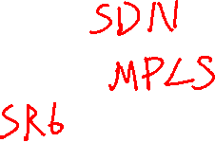
5.5 高级路由技术
  软件定义网络
  多协议标记交换
  段路由

Slide 198
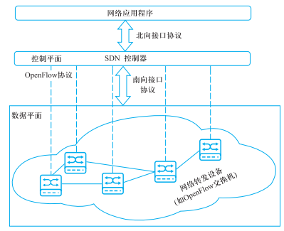
软件定义网络SDN
Software-defined Networking技术是一种网络管理方法，它支持动态可编程的网络配置，提高了网络性能和管理效率，使网络服务能够像云计算一样提供灵活的定制能力。
SDN将网络设备的转发面与控制面解耦，通过控制器负责网络设备的管理、网络业务的编排和业务流量的调度，具有成本低、集中管理、灵活调度等优点。
SDN网络控制平面和数据平面的分离

Slide 199
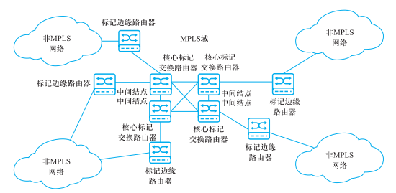

多协议标签交换MPLS
基本思想：
在 IP 数据包进入 MPLS 网络时，MPLS 入口的标记边缘路由器分析 IP 数据包的内容并为这些 IP 数据包添加合适的标记
所有 MPLS 网络中的标记交换路由器都根据标记转发数据
当该 IP 数据包离开 MPLS 网络时，标记由出口标记边缘路由器弹出

Slide 200
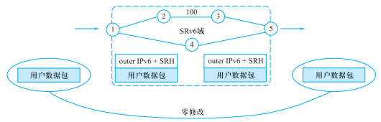
段路由SR6
基本思想：
将数据包转发路径切割为不同的分段，
在路径头结点处向数据包中插入分段信息
中间结点只需要按照数据包所携带的分段信息转发

